Slide 1
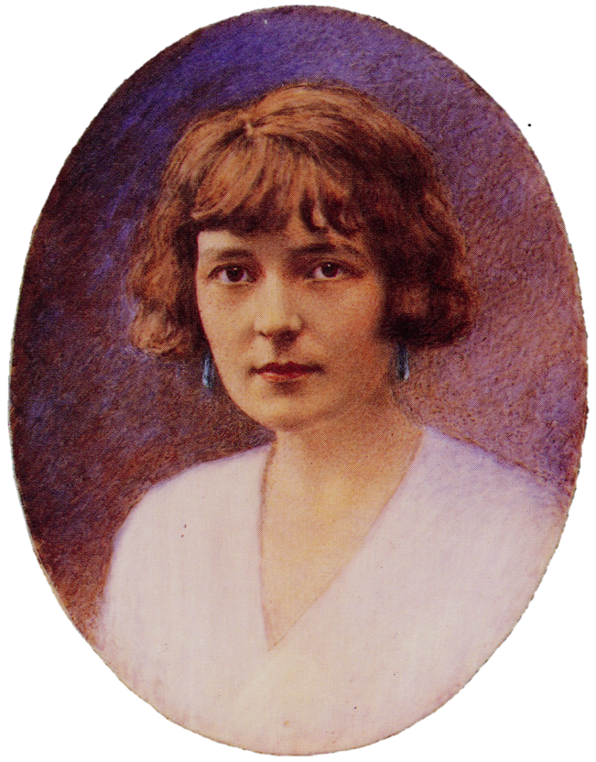
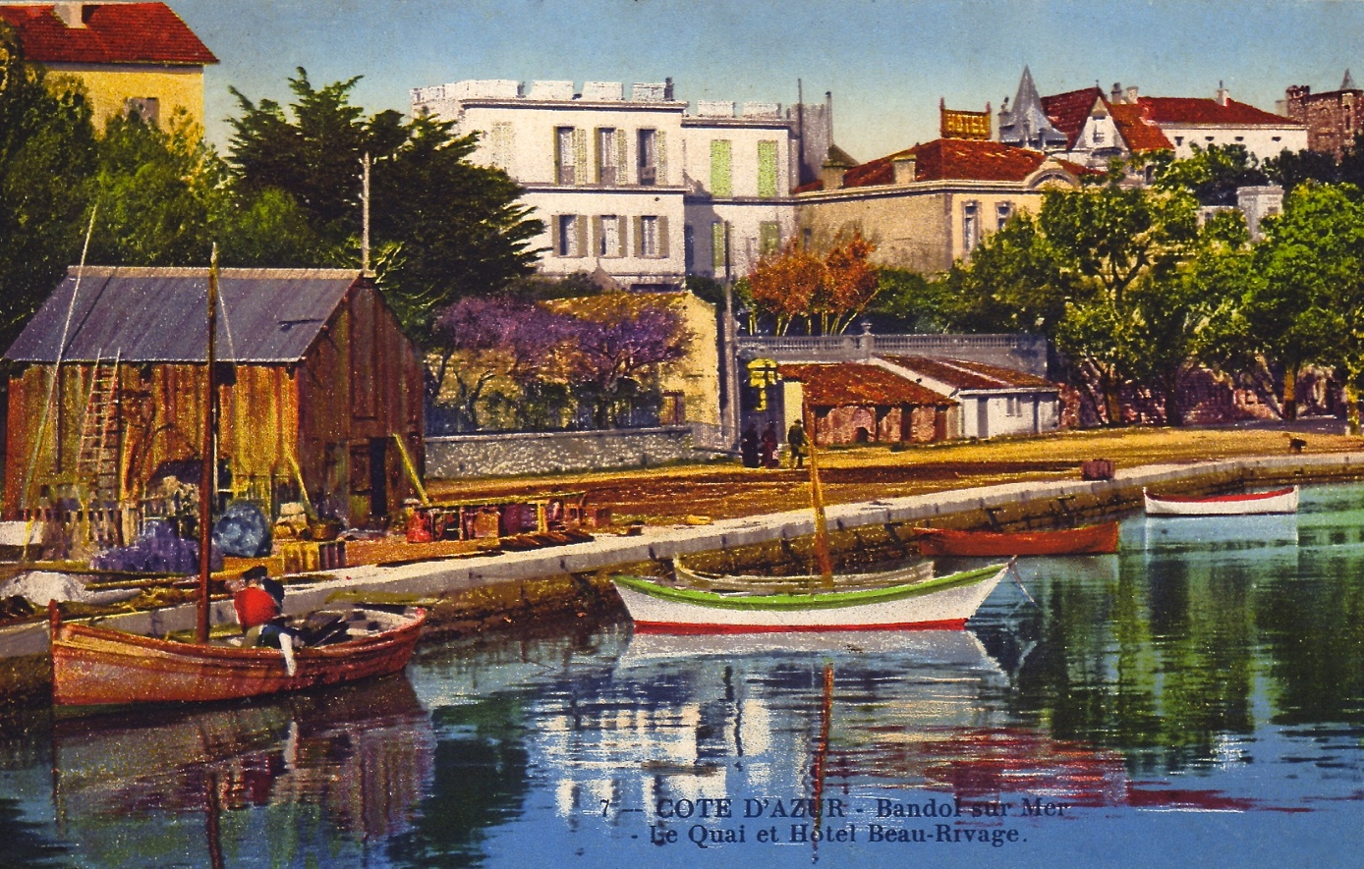
Katherine Mansfield
Une hivernante célèbre à Bandol…
Courtesy Alexander Turnbull Library
1918 - 2018

Slide 2
Conférence proposée par Monsieur Bernard BOSQUE avec le soutien de la Katherine Mansfield Society et de la Ville de Bandol
Sauf mention particulière, les documents présentés sont issus de la collection personnelle de M. Bosque.

Slide 3
À Janine Renshaw-Beauchamp
Petite nièce de Katherine Mansfield
En hommage à notre belle amitié

Slide 4
BANDOL
Saison 1
Début décembre 1915 – Début avril 1916

Slide 5
Vers le Paysage du Bonheur
ou Prélude à la Félicité ?
Voyage en images dans le Bandol du siècle dernier.
En dépit de la mort récente de son jeune frère Leslie, le 6 octobre 1915, ce premier voyage à Bandol et plus particulièrement le séjour à la Villa Pauline, demeurera en définitive l'une des périodes les plus heureuses de la vie de Katherine…

Slide 6
Je tiens à remercier chaleureusement Monsieur Jean-Marie SCHNEIDER, Président-Fondateur du Cercle des Auteurs Bandolais, pour son aide et son soutien.

Slide 7
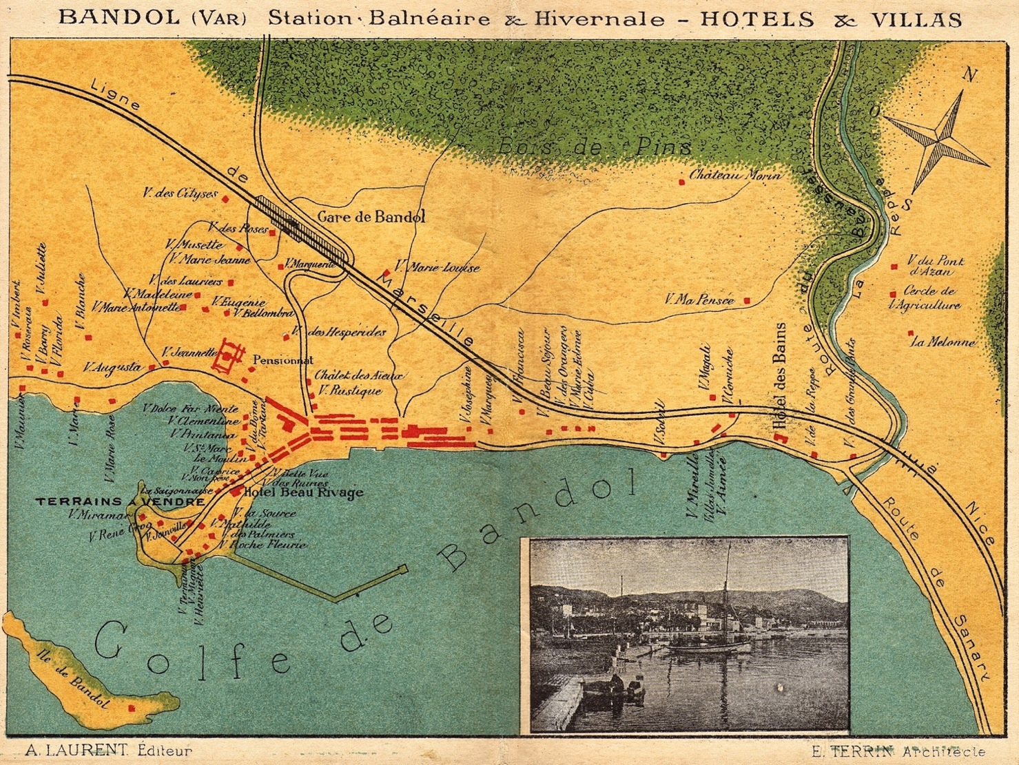

Slide 8
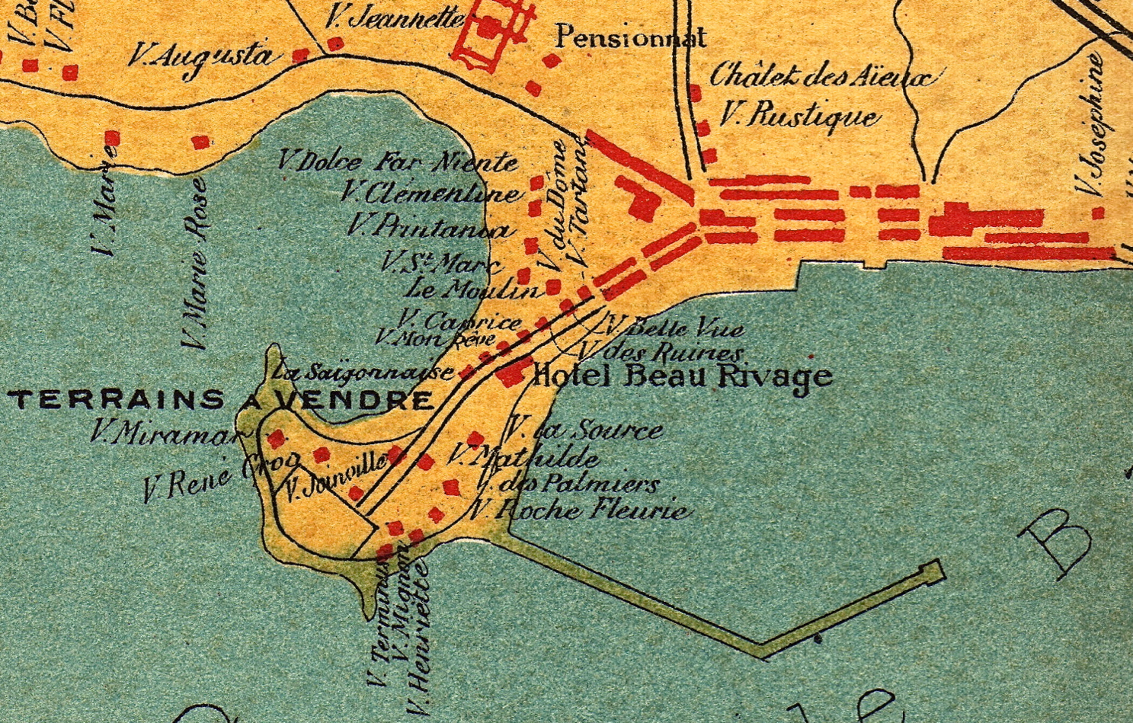
Plan extrait d’une carte postale double éditée entre 1900 et 1910

Slide 9
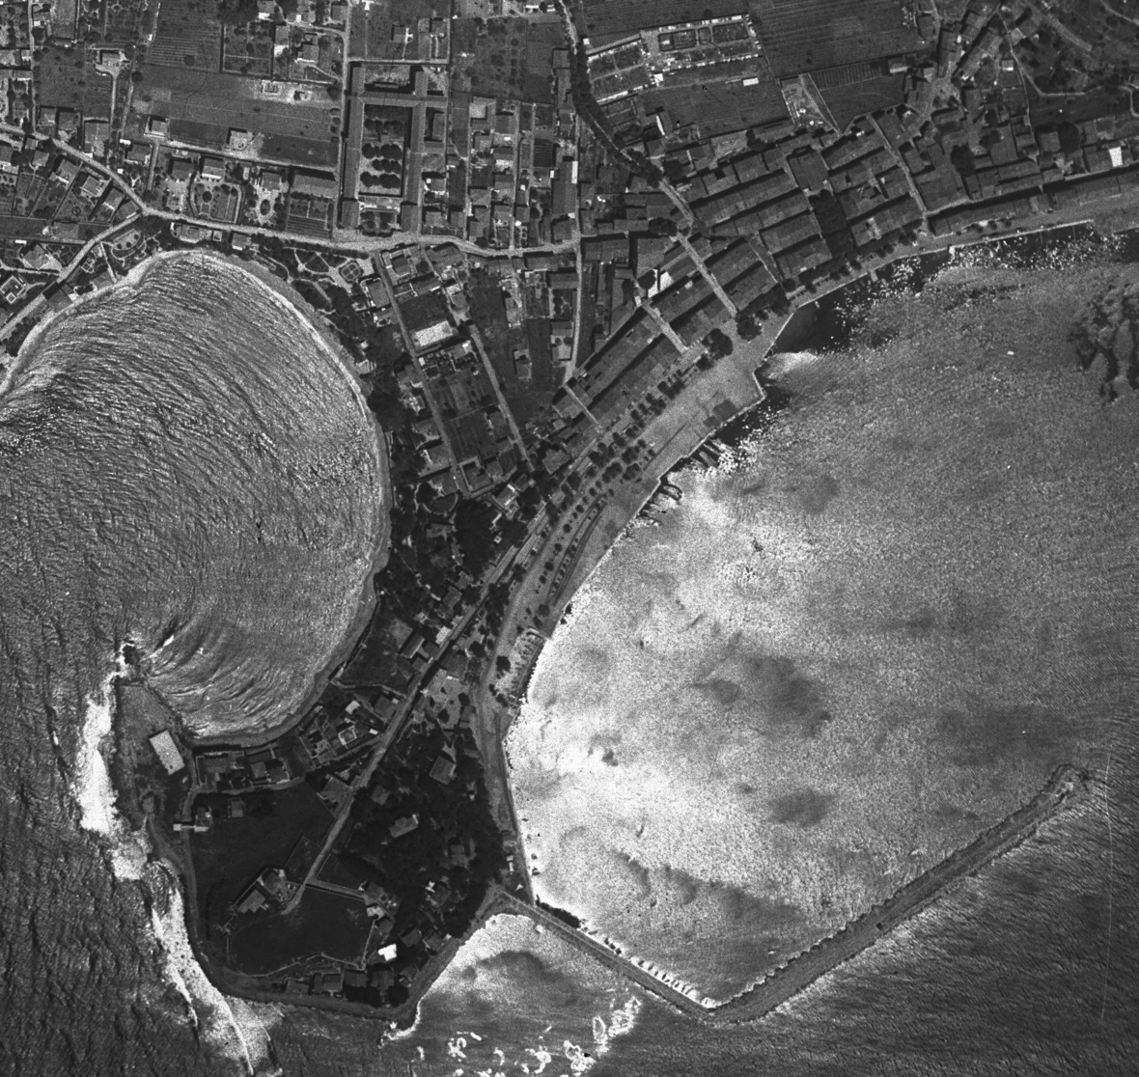
Hôpital auxiliaire (Ecole Primaire Supérieure)
Cimetière
Villa Pauline
Villa Rustique
Vue partielle de Bandol en 1932
Place de la Liberté
Palais d’Azur
Anse de Rènecros
Baie de Bandol
Grand Hôtel Beau Rivage
Presqu’île du Château
Source : IGN
Mission aérienne C3246-0451
1932_NP7_1002
Cliché n°2 du 03/06/1932

Slide 10
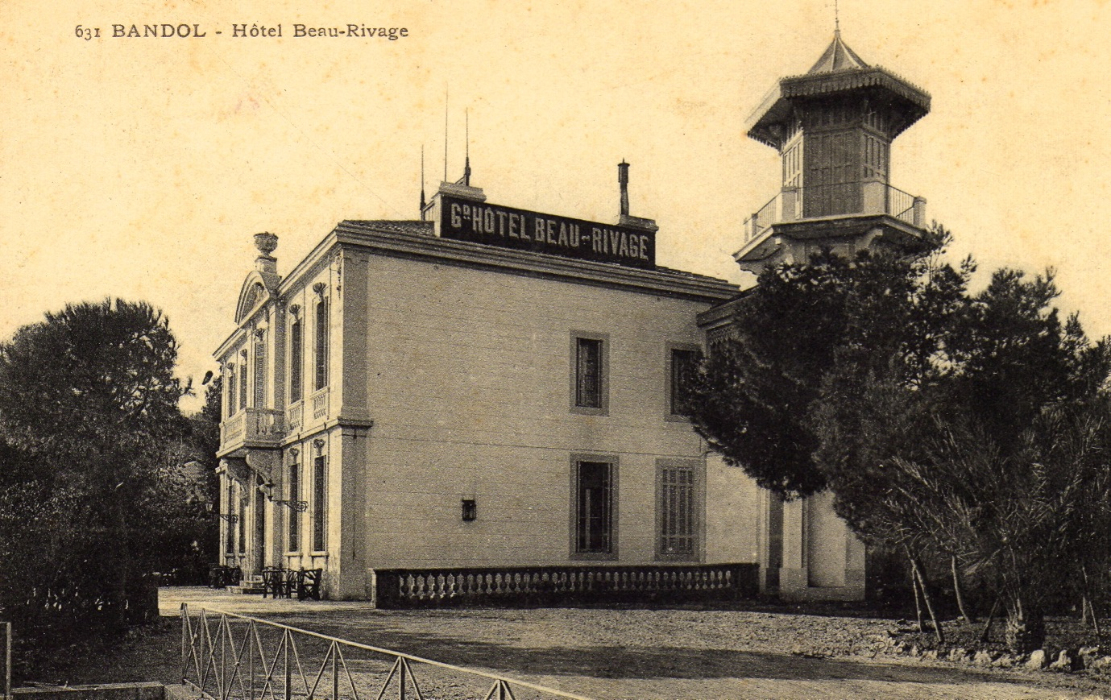
Grand Hôtel Beau Rivage
Séjour du 4 (?) au 31 décembre 1915

Slide 11
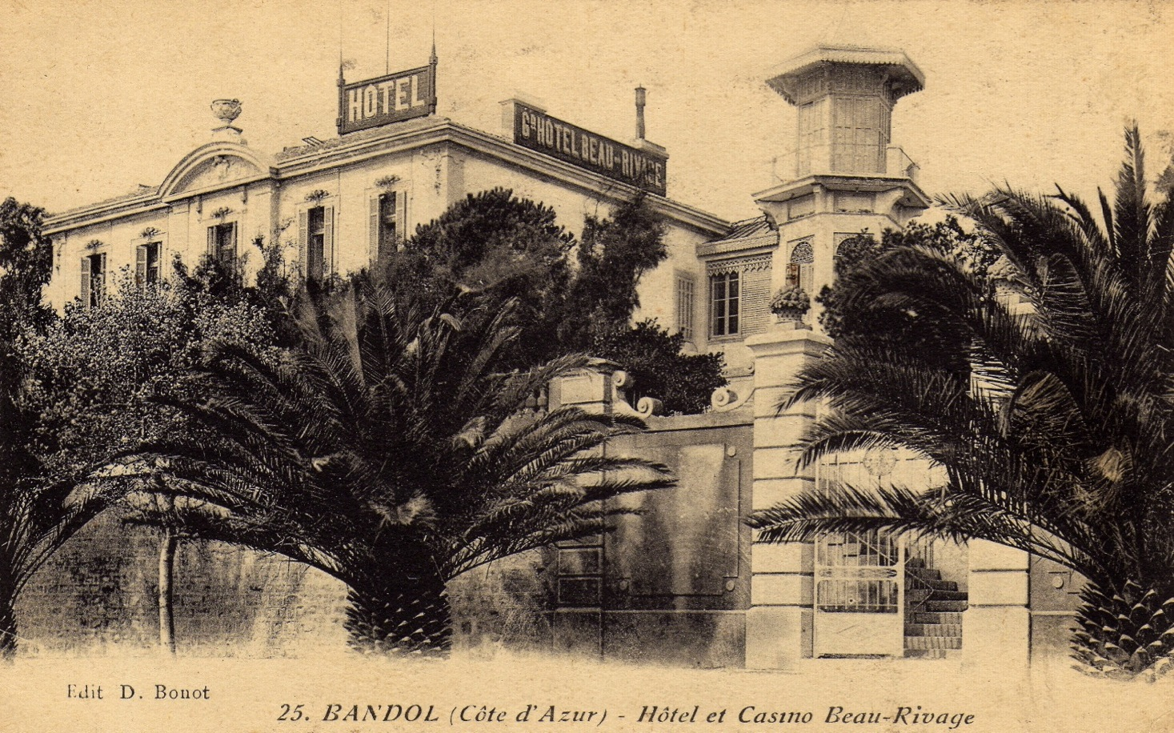
« Nous émigrâmes à l’Hôtel Beau Rivage. C’était un endroit tout différent, chaud et accueillant, et nous y passâmes trois jours ensemble. Plus le moment de mon départ approchait, plus je me sentais triste. »
JMM, KM et moi, page 220

Slide 12
Le Grand Hôtel Beau Rivage en quelques dates…
1900 : Ouverture de l’hôtel
1902 : Un casino est annexé à l’établissement
1910 : Agrandissement
1912 : L’hôtel est tenu par M. Zunino

Slide 13
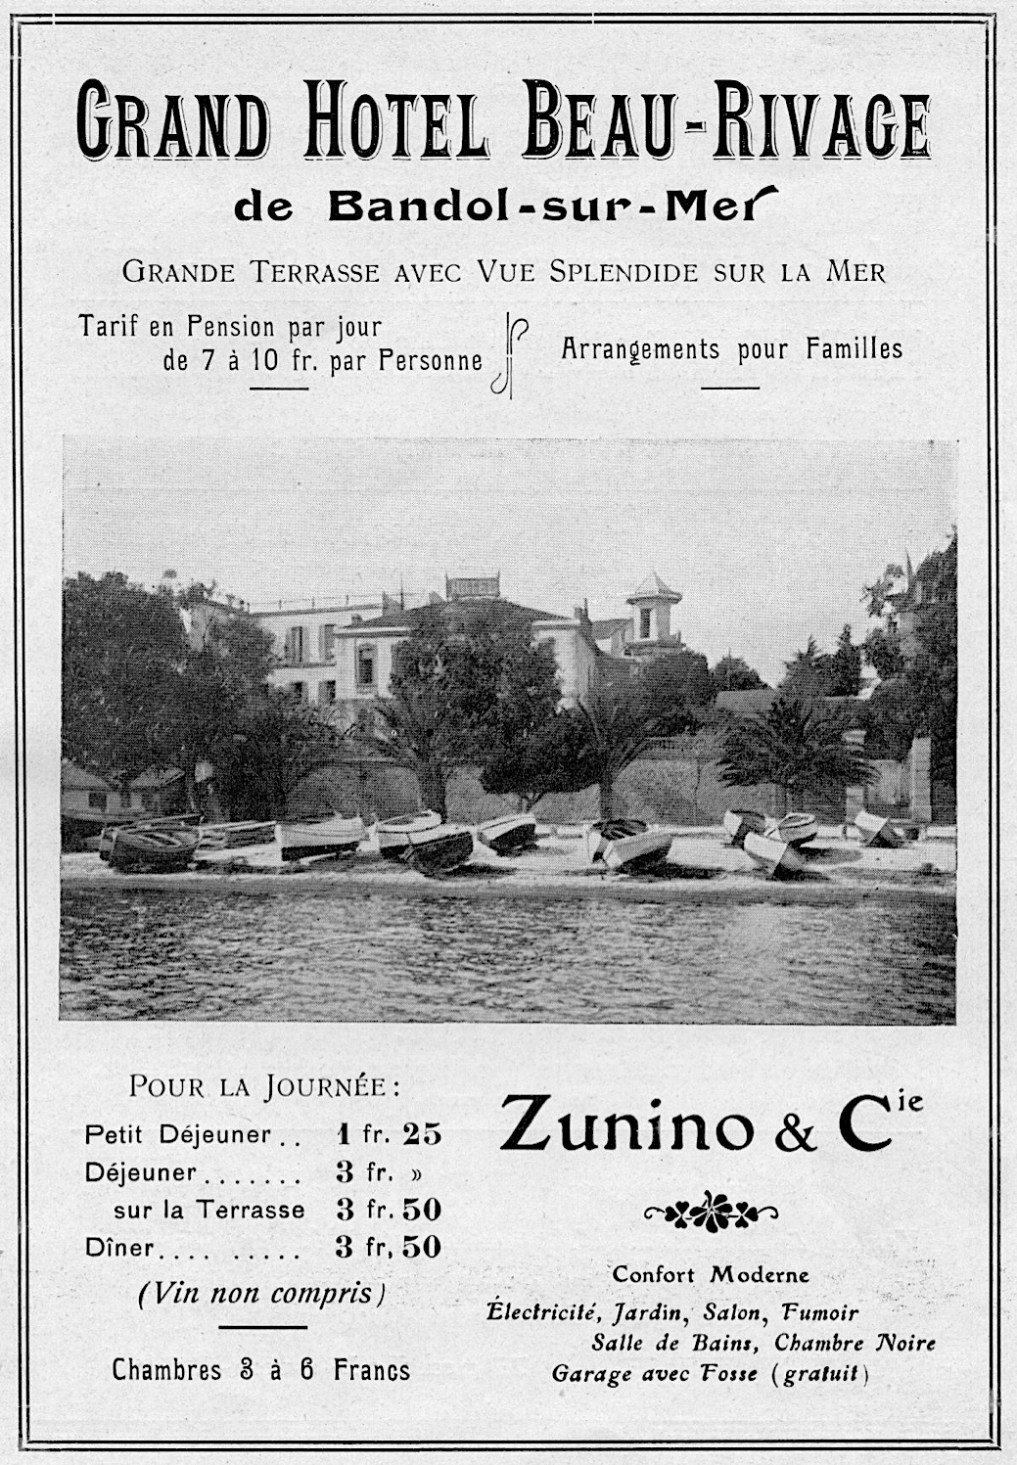
Publicité figurant dans une brochure éditée par l’Office de Tourisme en 1913
Document reproduit avec l’aimable autorisation de M. Jean-Marie Schneider

Slide 14
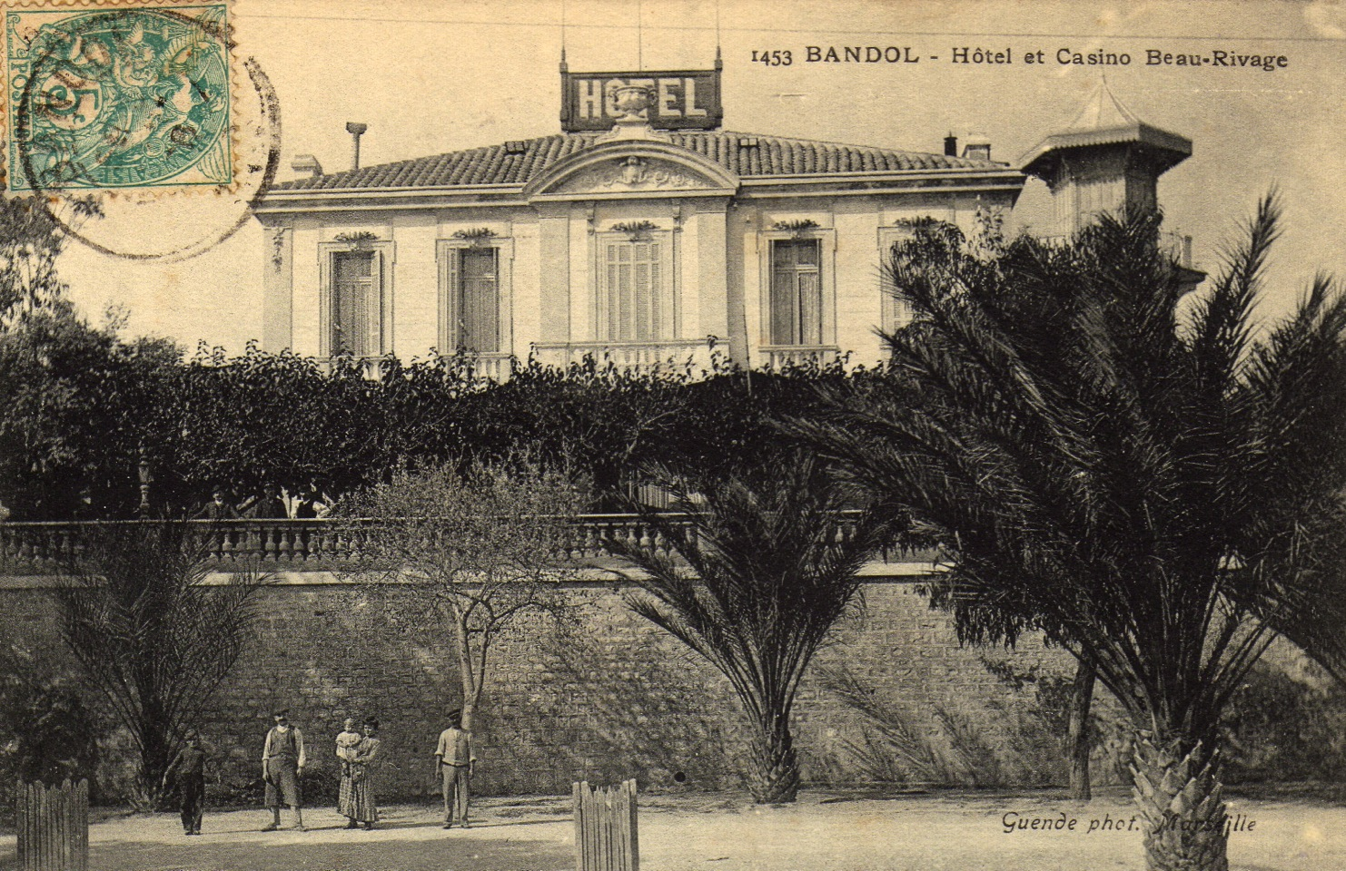
Le Grand Hôtel Beau Rivage entre 1902 et 1910,
vu depuis l’allée de palmiers

Slide 15
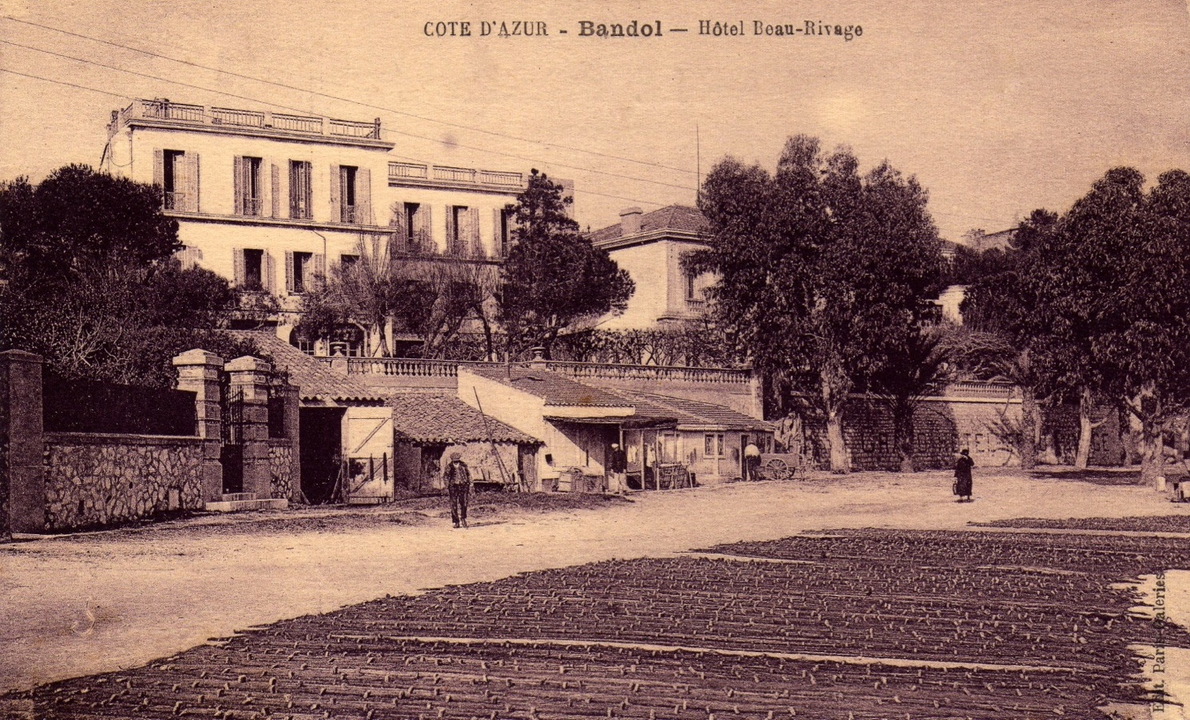
Vue du Grand Hôtel Beau Rivage après 1910.
« J’étais sûre que j’allais être foudroyée, d’autant plus que ma chambre est à l’angle de la maison et subit toute la violence des tempêtes. »
Lettre à JMM, 18 décembre 1915

Slide 16
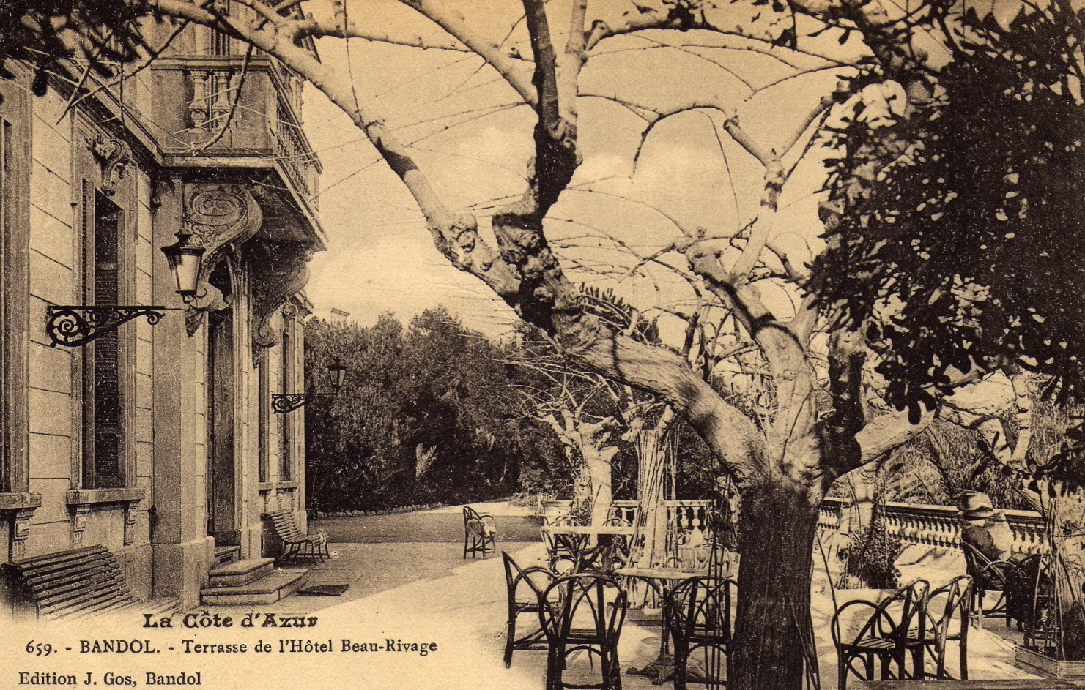
Différentes vues de la terrasse de l’hôtel…

Slide 17
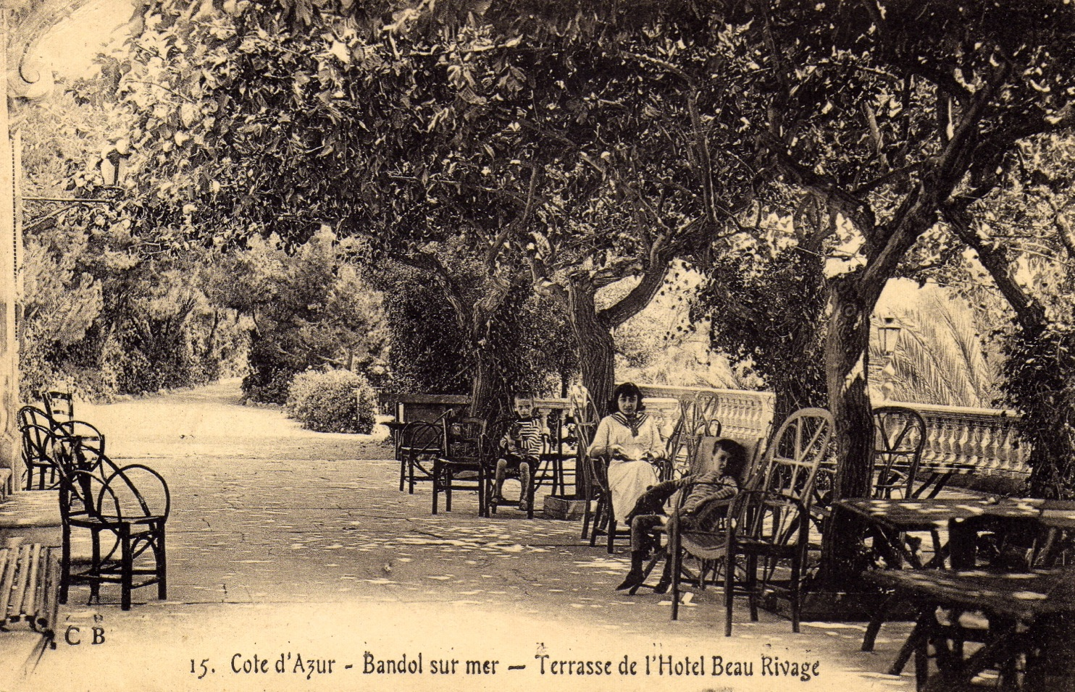

Slide 18
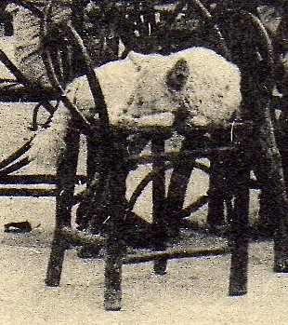
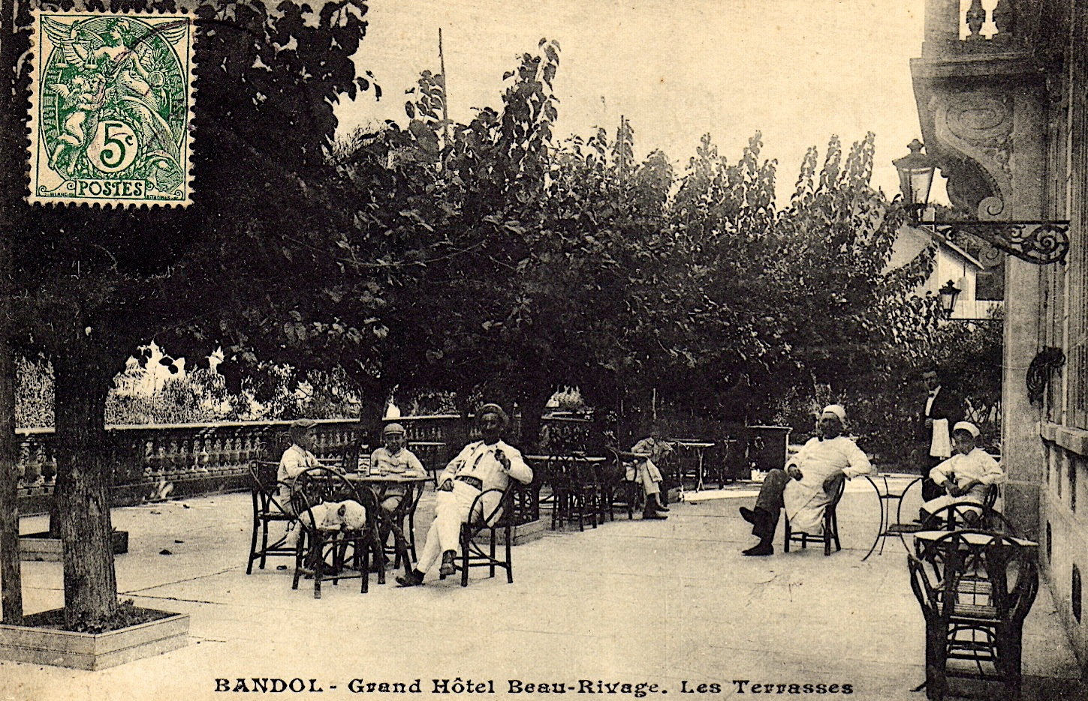
« Je soupçonne même le chien blanc d’être dressé à aboyer quand les pensionnaires touchent aux fleurs. » Lettre à JMM, 8 décembre 1915
« Le chien blanc tout ensommeillé qui faisait semblant d’être réveillé depuis des heures sur la terrasse. » Lettre à JMM, 27 décembre 1915

Slide 19
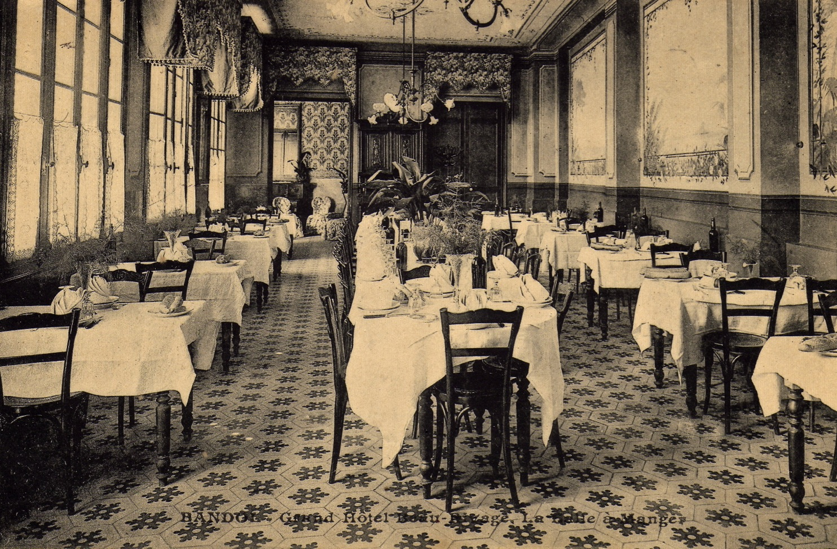
La salle à manger de l’hôtel

Slide 20
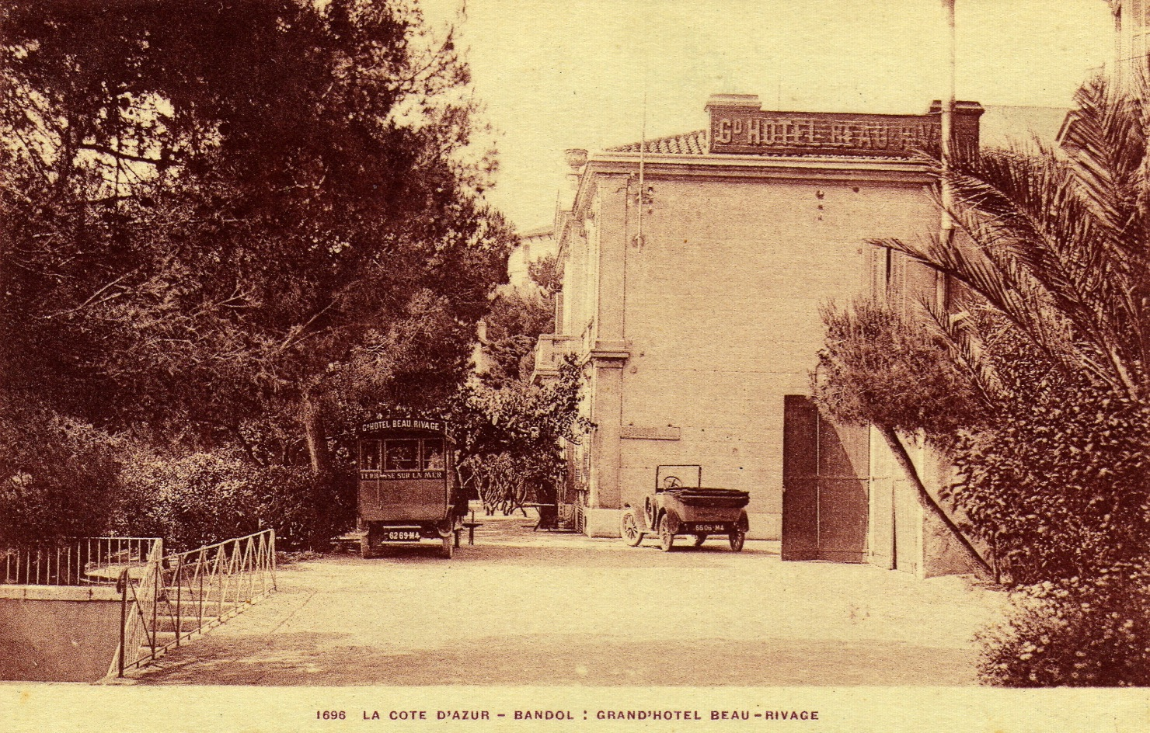
Carte montrant la voiture de l’hôtel

Slide 21
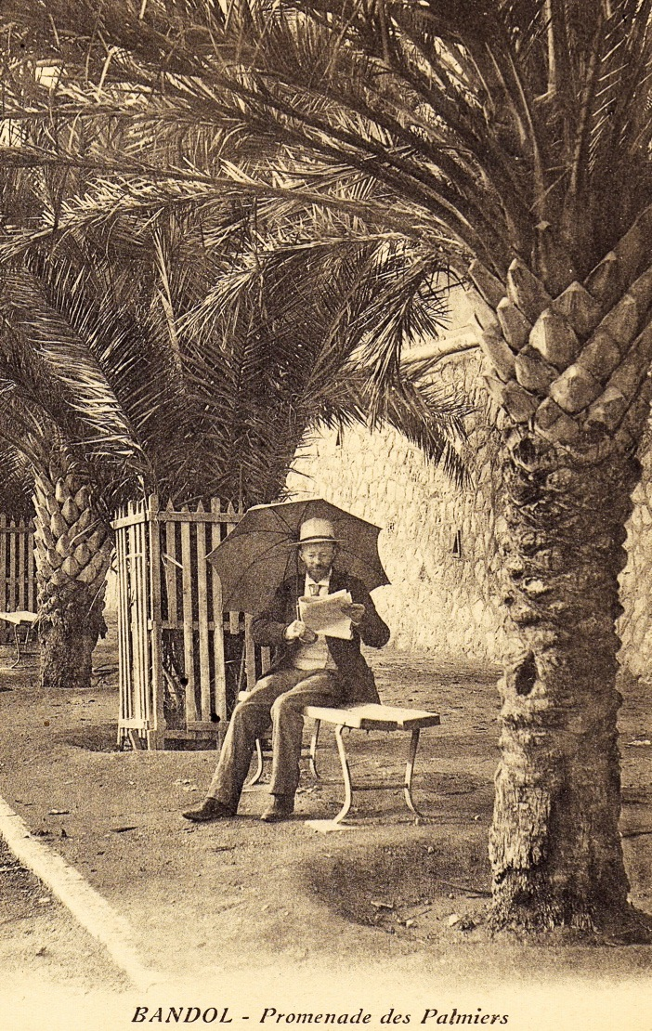
« Très tenaces, très solides sont les troncs des palmiers. Jaillissant de leurs cimes, les raides bouquets verts semblent inciser l’air du soir et, parmi eux, les bleus eucalyptus, hauts et sveltes, montrent leurs feuilles en forme de faucille, leurs branches retombantes, moitié bleues, moitié violettes. »
Journal, décembre 1915

Slide 22
Le Grand Hôtel Beau Rivage
Le Palais d’Azur
La jetée
Vue panoramique de la baie de Bandol

Slide 23
Le Viaduc de la Reppe
Le Palais d’Azur
La cale
Le Grand Hôtel des Bains
La consigne
Autre vue panoramique de la baie de Bandol

Slide 24
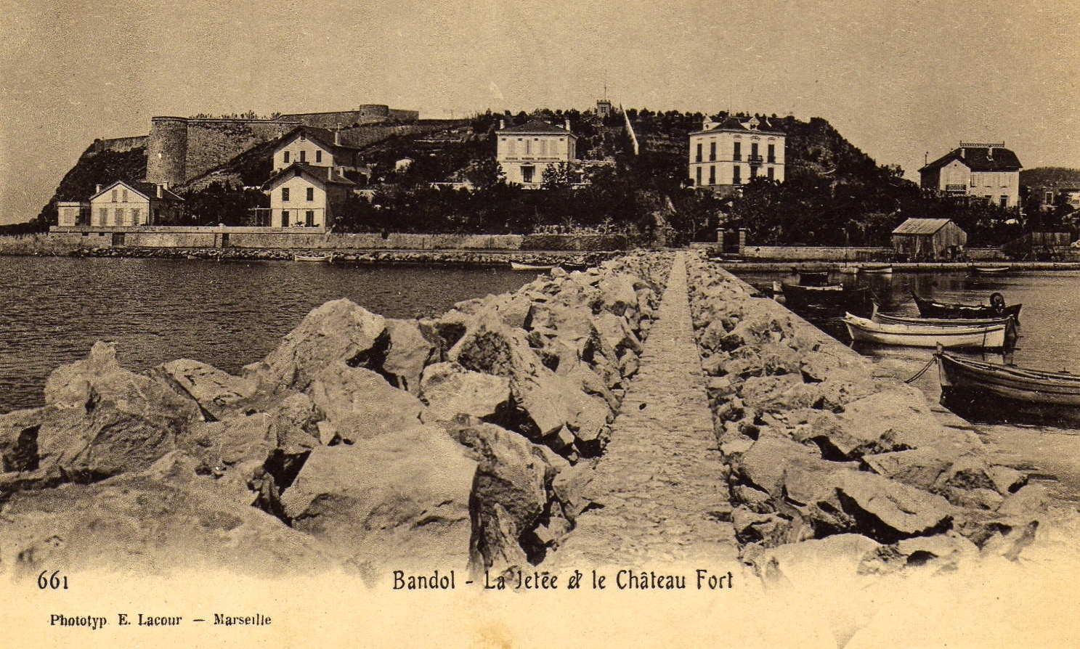
La jetée où Katherine s’est promenée le 9 décembre 1915…

Slide 25
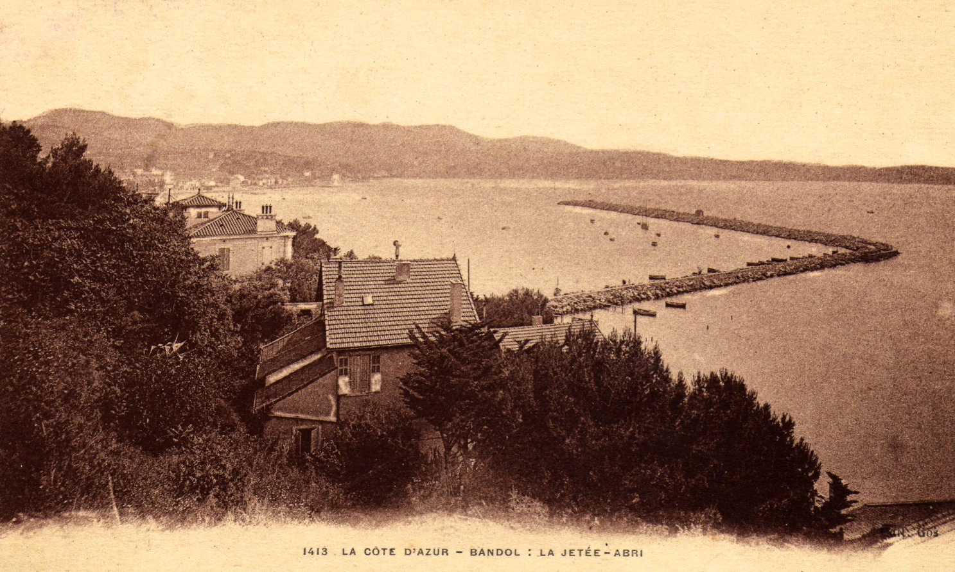
La jetée en quelques dates...
1846-1850 : début de la construction
1857-1858 : la jetée est reliée à la côte

Slide 26
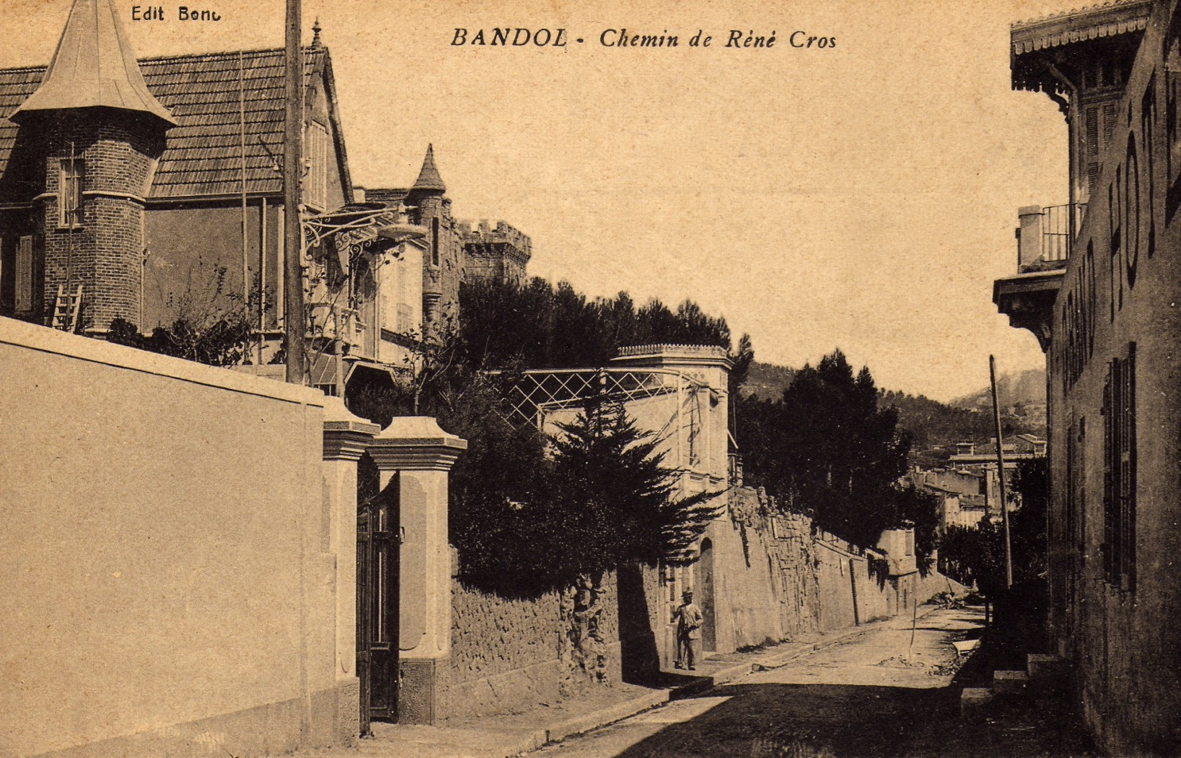
A gauche, des villas ; dans le prolongement de la rue, le Palais d’Azur, et à droite, l’arrière du Grand Hôtel Beau Rivage.

Slide 27
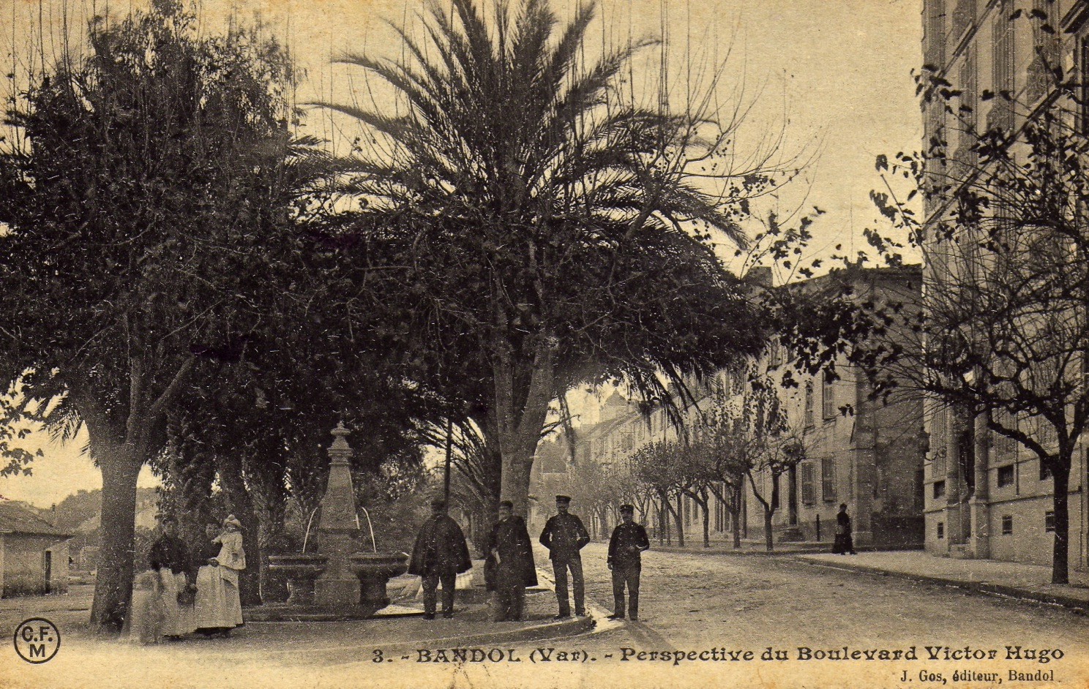
Les facteurs posent entre la fontaine et la poste

Slide 28
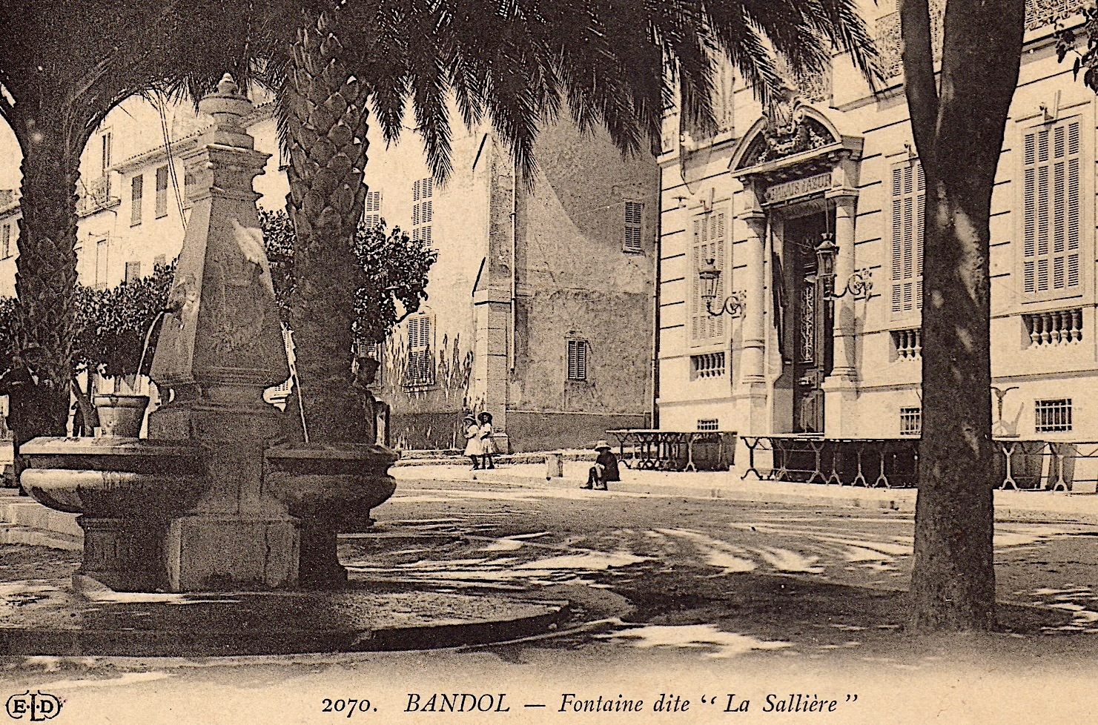
L’eau courante arrive à Bandol en 1902 mais la fontaine continue d’être très utilisée par les femmes qui viennent y remplir leurs seaux et autres récipients.

Slide 29
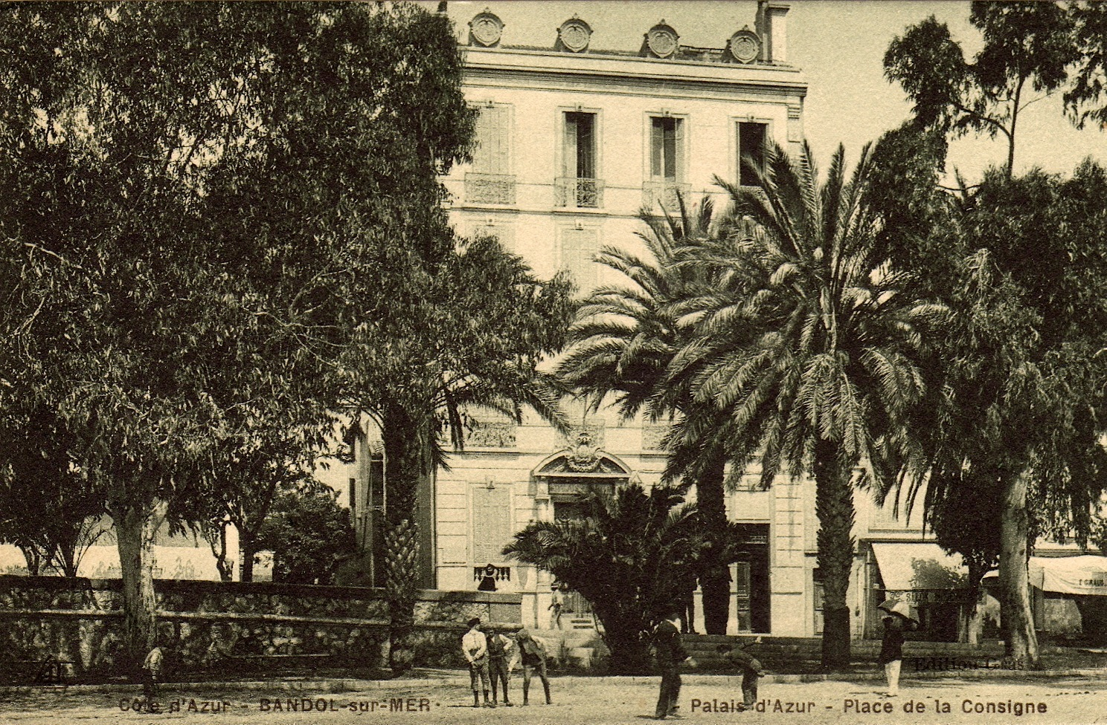
« Hier, quand je suis allée mettre ma lettre au Palais d’Azur… »
Lettre à JMM, 25 décembre 1915

Slide 30
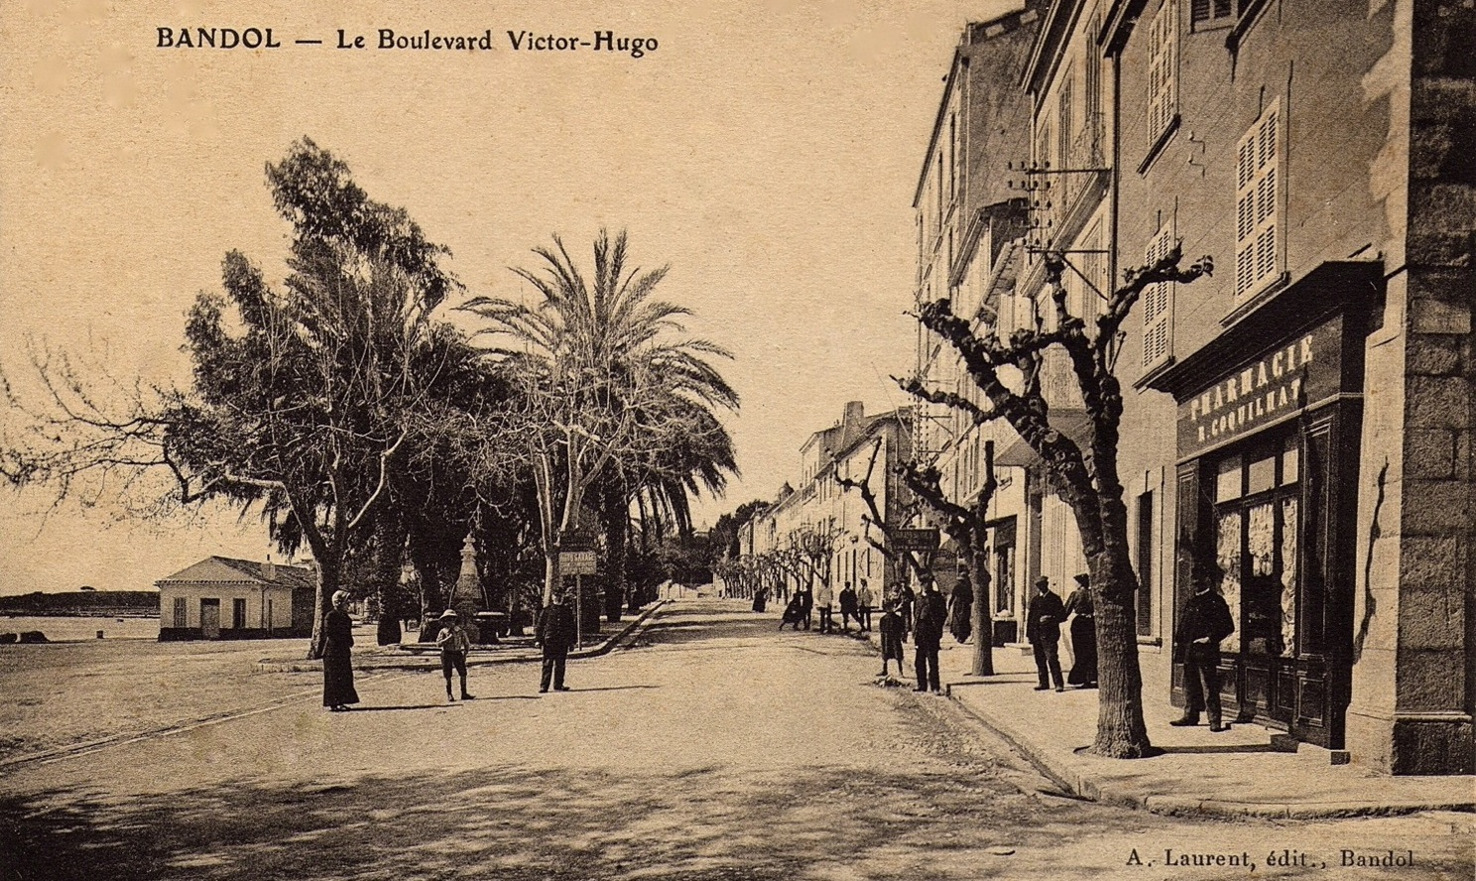
Le bâtiment de la Consigne et la pharmacie R. Coquilhat
« Chose curieuse, je me fis même des amis parmi les gens du pays. Le pharmacien particulièrement à qui, par une étrange confusion, je demandai un jour de l’huile de castor au lieu d’huile de ricin. » JMM, KM et moi, page 240

Slide 31
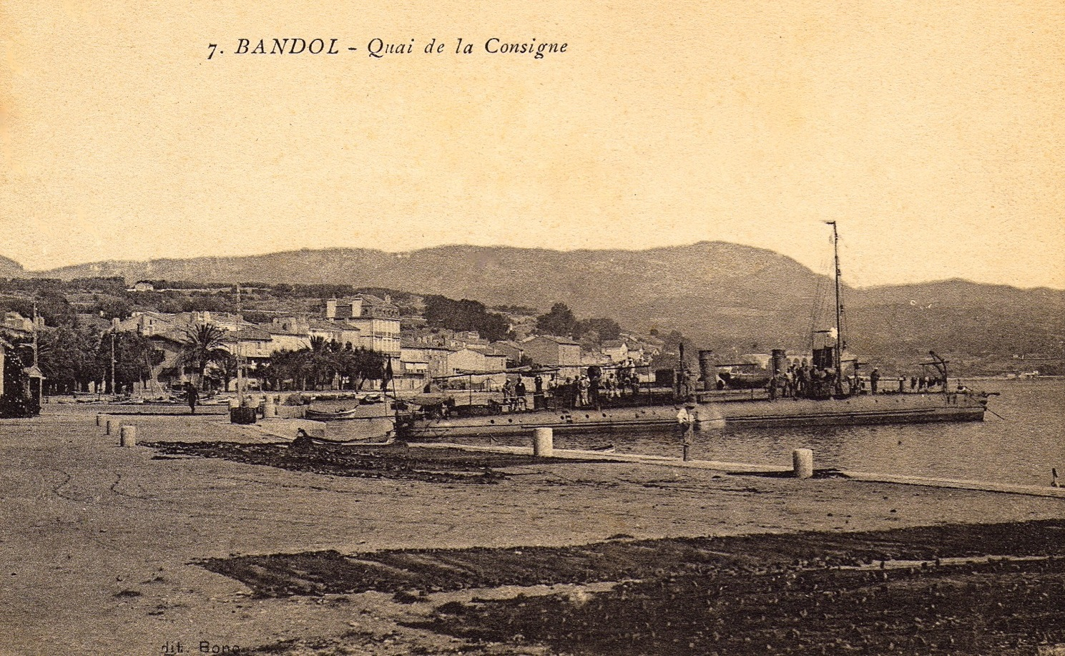
« Maintenant, un petit contre-torpilleur vient d’entrer au port.[...] C’est un petit bateau gris qui fend l’eau comme une paire de ciseaux. »
Lettre à JMM, 27 décembre 1915

Slide 32
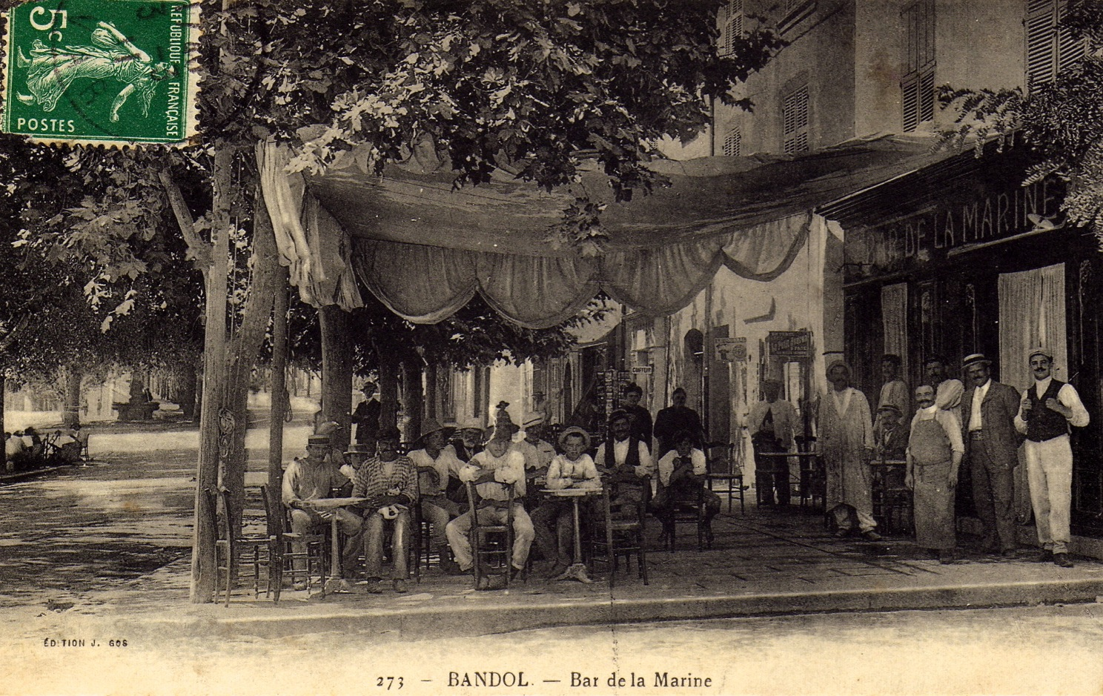
« Il faut que j’aille chez la marchande de journaux, elle me dira tout. Elle possède un fonds inépuisable de bavardage distrayant, et c’est une brave femme. Lorsque l’air est frais, elle apporte un petit seau de charbon de bois au couvercle percé de trous et me dit : “ Chauffez-vous les mains un bon petit moment. ” » Lettre à JMM, 24 décembre 1915

Slide 33
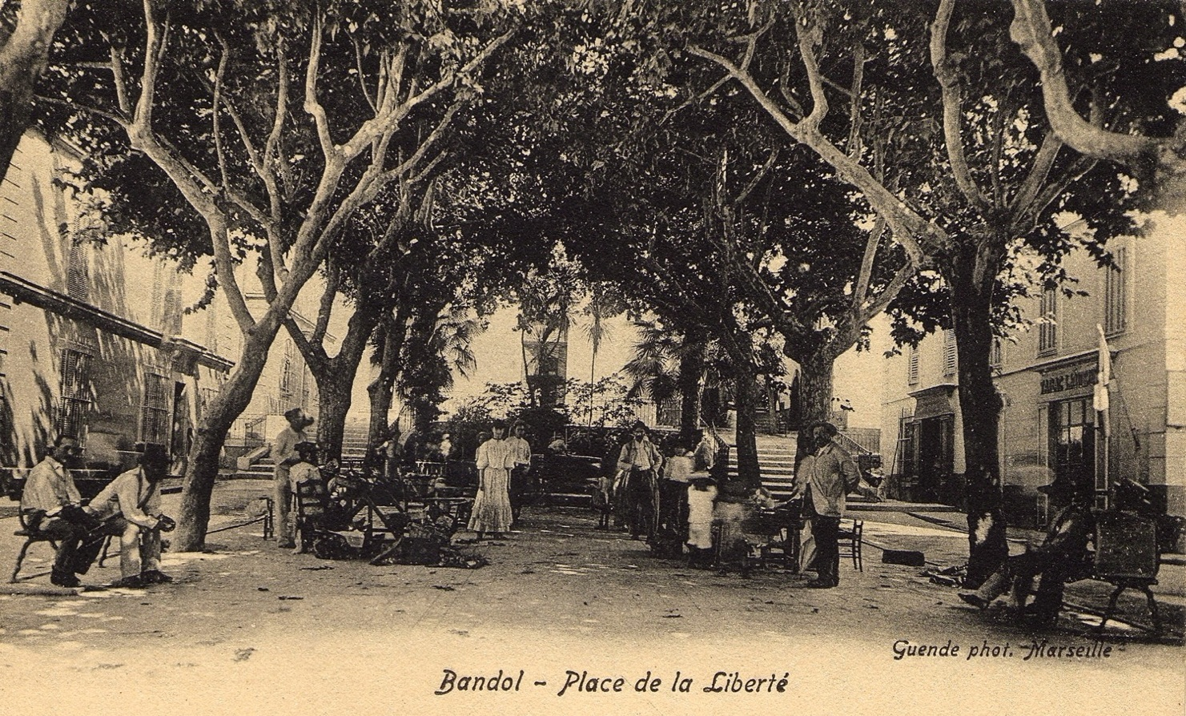
La Place de la Liberté où se tient le marché.
Remarquez à droite l’enseigne du bureau de tabac où se fournissait certainement Katherine.

Slide 34
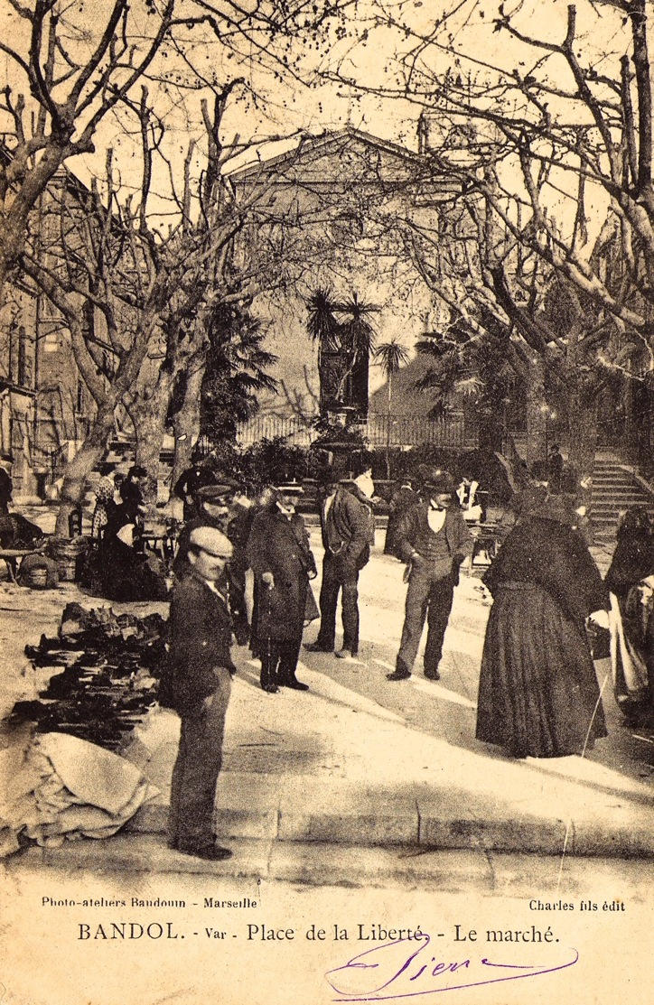
« Hier, après avoir mis ma lettre à la poste, je suis allée au marché. Vous savez où cela se trouve, en face de la curieuse petite église carrée.
Hier, ce marché était plein de branches de roses, branches de mandarines, fleurs de toutes sortes.
Il y avait aussi un petit vieux qui vendait des lunettes bleues et des anneaux contre le rhumatisme, et une drôle de grosse vieillarde à la démarche de canard qui désignait tout ce qu’elle voulait acheter avec un poulet gras qu’elle tenait par les pattes. Le poulet était fou de fureur. »
Lettre à JMM, 24 décembre 1915

Slide 35
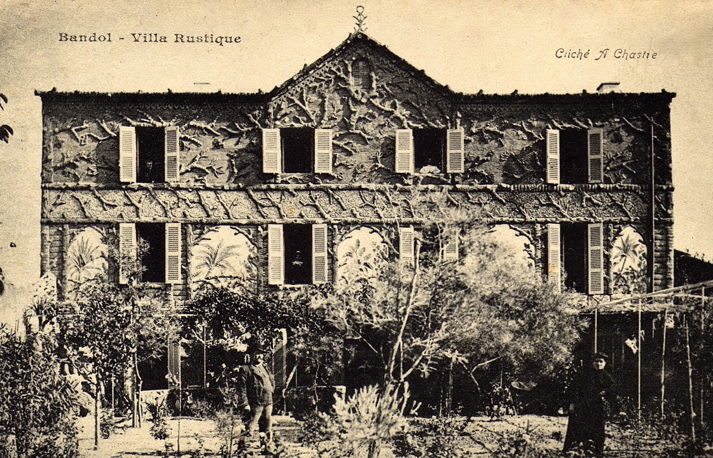
« Ensuite, je suis allée à la maison négligée, si amusante, tout près du cimetière, avec des orangers qui poussent le long des murs, vous voyez celle que je veux dire ? ...

Slide 36
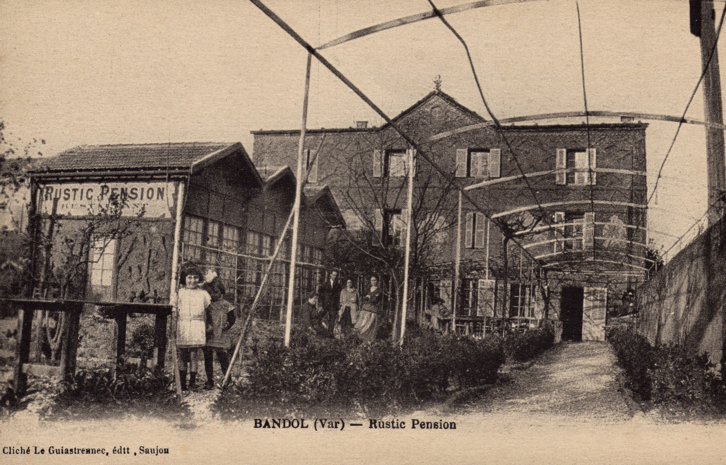
... Il y a un long jardin tout en bouts de bois sur le devant et un panneau avec des annonces de location…

Slide 37
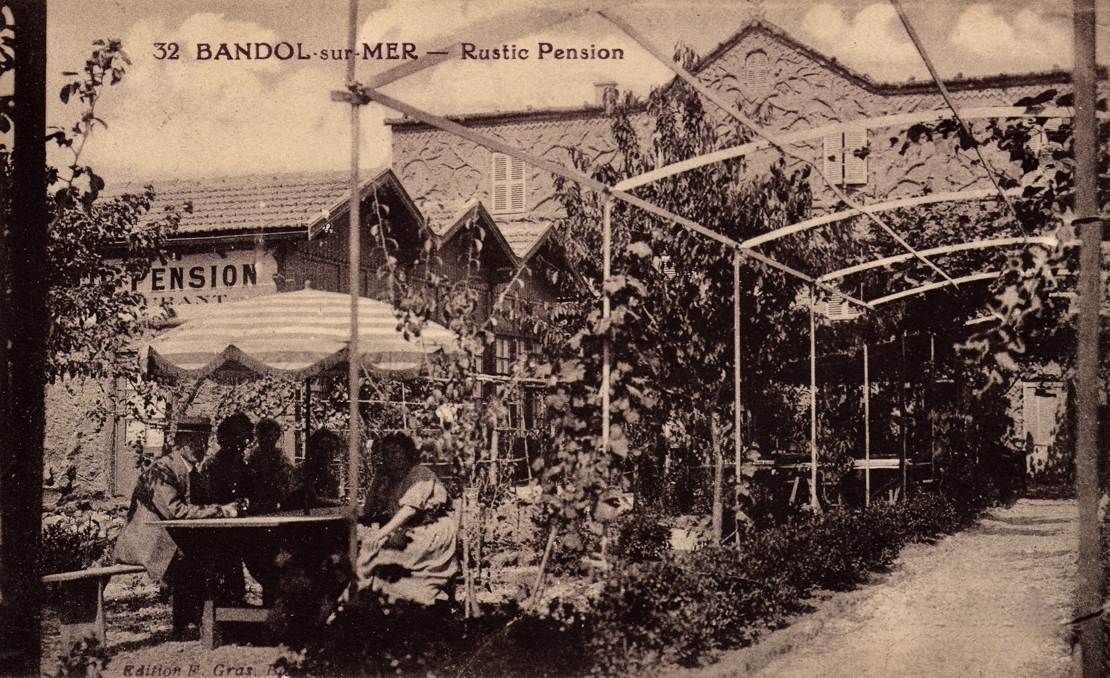
… Des coqs blancs picorent dans les cailloux et de bruns sarments de vigne enjambent tous les chemins. La maison est en pierre, avec des sculptures, pigeons, choux fleurs, lions, araucarias et soleils couchants. »
Lettre à JMM, 24 décembre 1915

Slide 38
Quelques promenades effectuées par Katherine autour de Bandol…

Slide 39
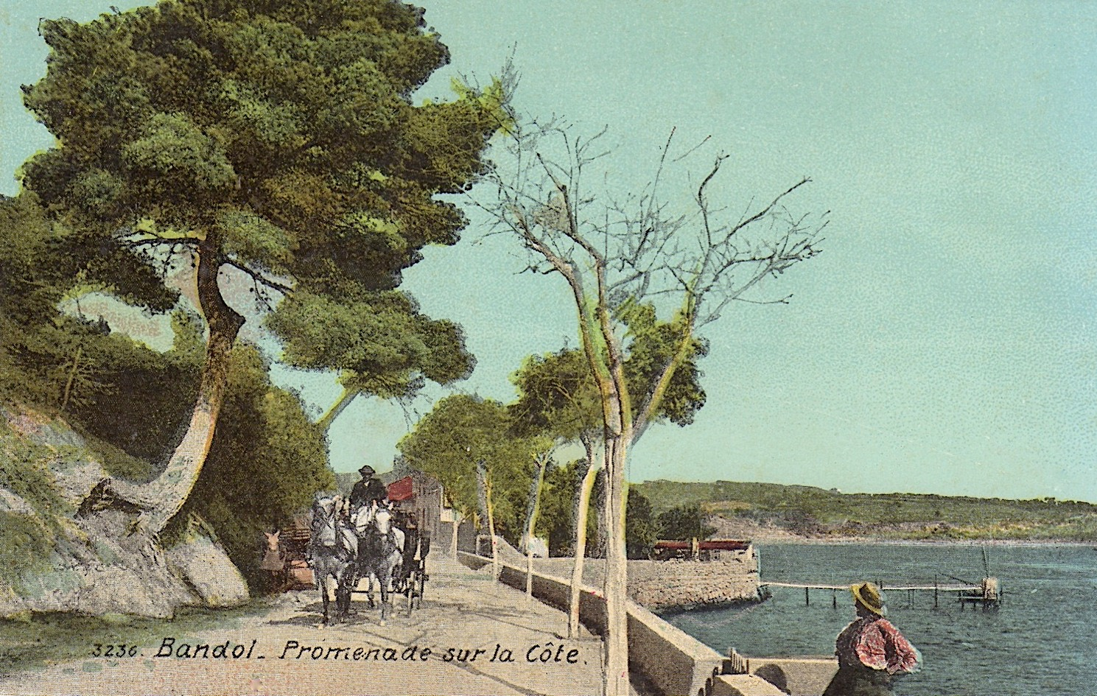
« Hier je suis allée à Sanary, c’est la baie à côté de celle-ci par la route qui continue l’allée de palmiers. Vraiment, il faisait très chaud.»
Lettre à JMM, 9 décembre 1915

Slide 40
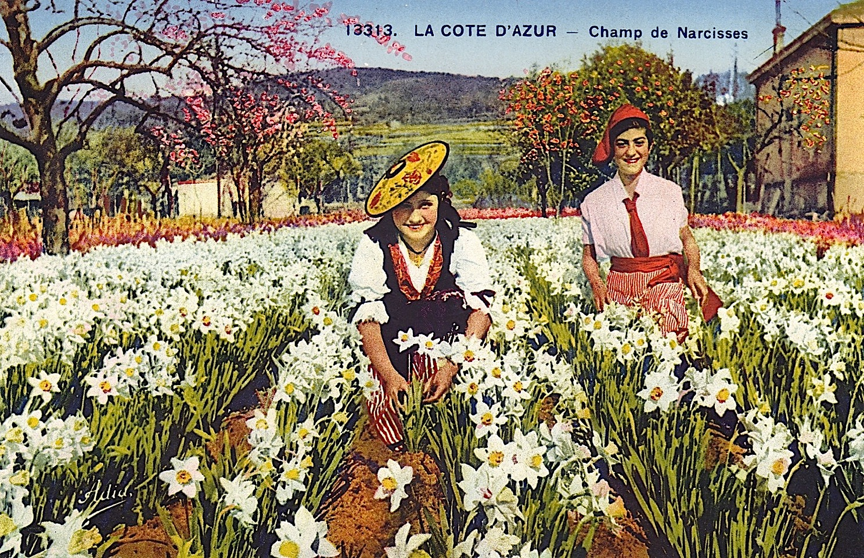
« Là aussi, il y a une longue plage, et, de l’autre côté de la route, des champs de jonquilles en fleur. Deux femmes en chapeau de paille noire, l’une en gris, l’autre en jaune, étaient en train d’en cueillir. » Lettre à JMM, 9 décembre 1915

Slide 41
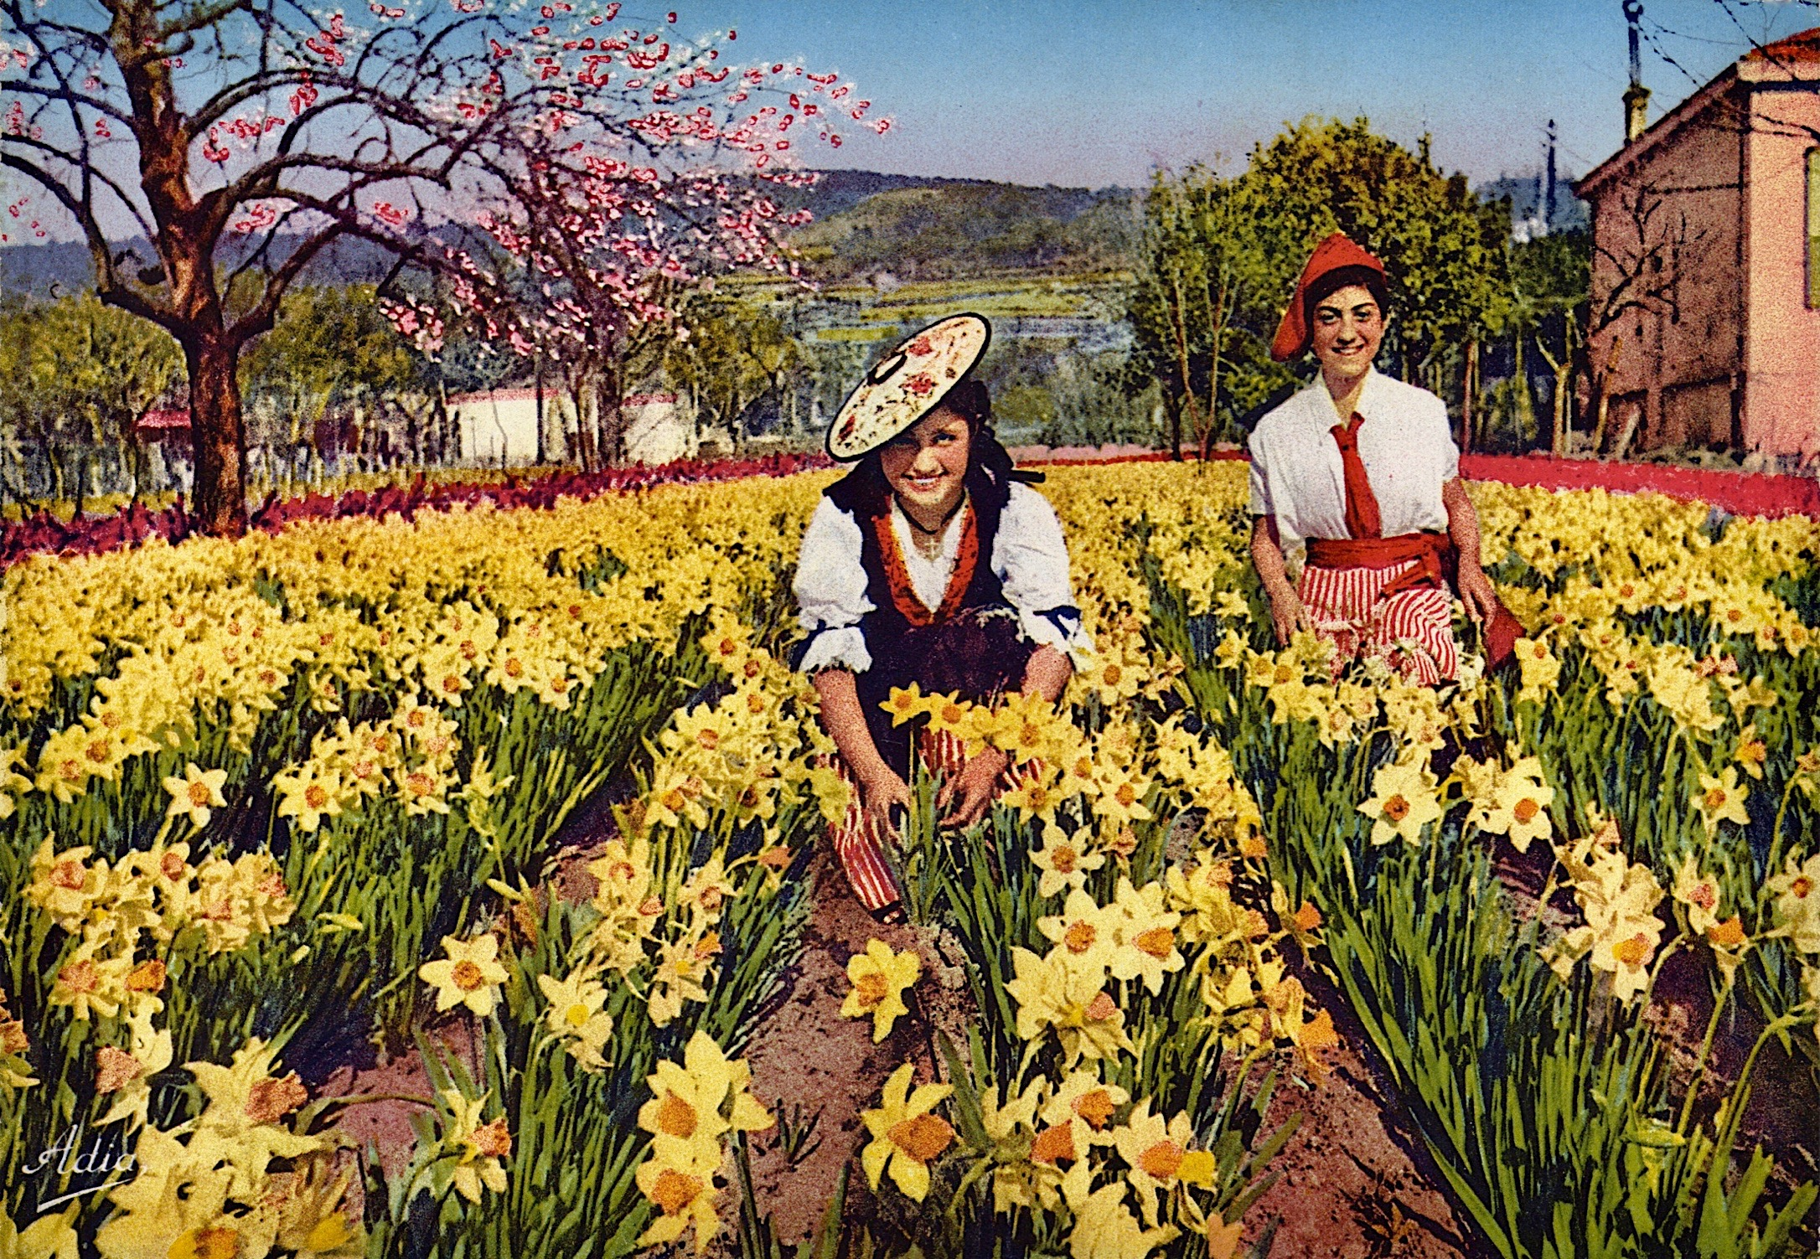

Slide 42
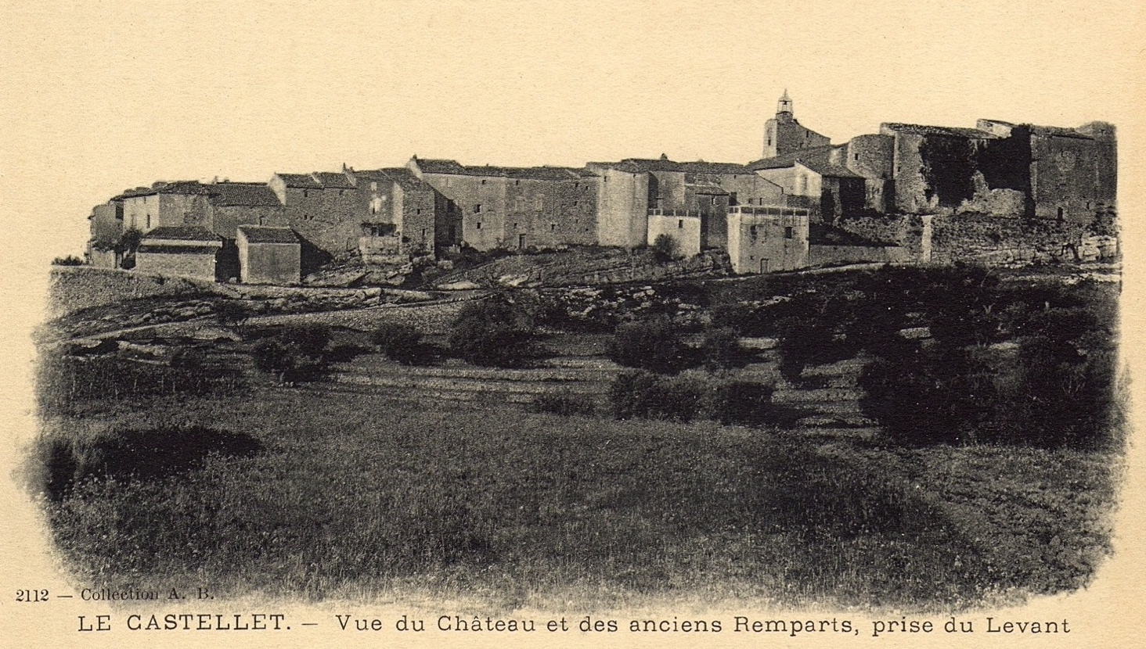
« Très loin, plantée sur une butte, il y a une petite ville, toute semblable aux cités qu’on voit à l’arrière-plan des gravures de Dürer. »
Lettre à JMM, 22 décembre 1915

Slide 43
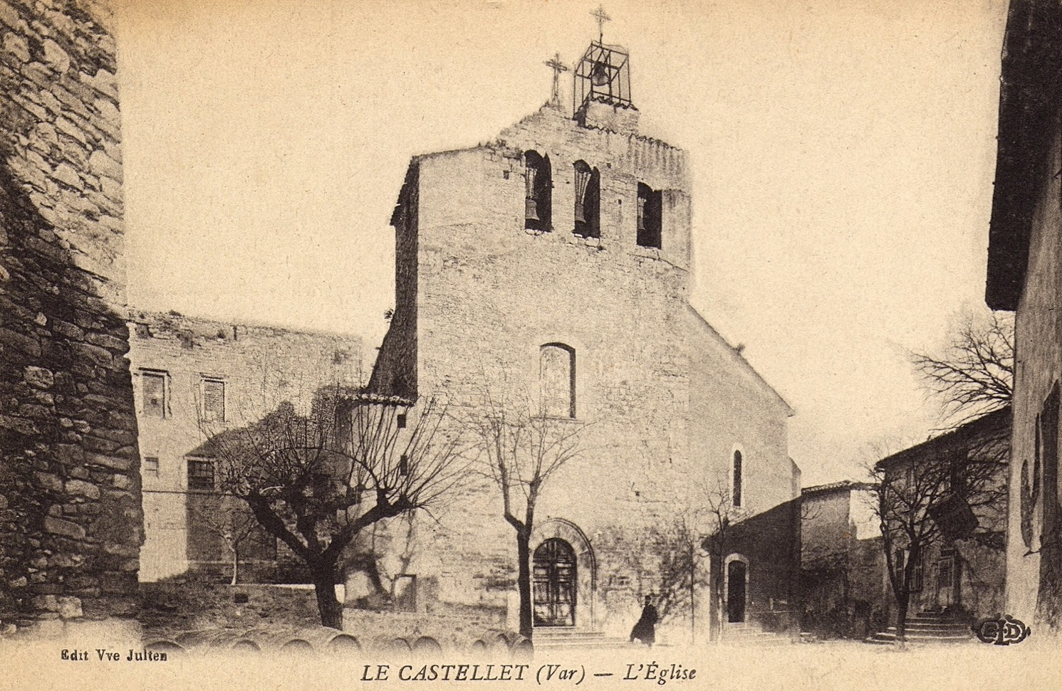
« Je vais aller en voiture à ce village de Dürer dont je vous ai parlé. [...] Comment nous y arriverons, le ciel seul le sait, mais il affirme qu’il existe une route. »
Lettre à JMM, 23 décembre 1915

Slide 44
Les grands thèmes du séjour abordés au fil de la correspondance
Les lettres et le service postal
Les fleurs
La mer
Le rêve d’une villa…

Slide 45
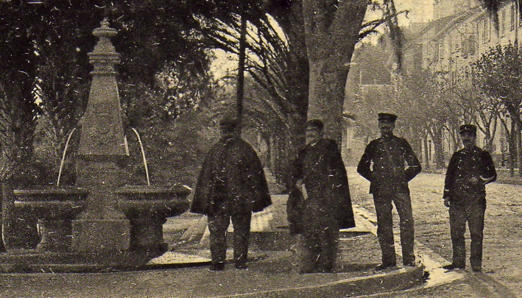
Les lettres et le service postal
« Je ne sais pas si vous comptez sur une lettre de moi tous les jours, mais, s’il plaît au ciel, je pense bien vous écrire quotidiennement et vous aussi, n’est-ce pas ? Une fois par jour, ce n’est pas trop. Et autrement, comment saurais-je si tout va bien pour vous ? » Lettre à JMM, 10 décembre 1915
Le service postal demeure, en dépit de la guerre, le seul lien entre les deux amants. KM écrit 26 lettres à JMM entre le mercredi 8 décembre et le vendredi 31 décembre, sans compter les télégrammes.
Katherine tient largement sa promesse d’écrire tous les jours puisqu’elle rédige 26 lettres en 24 jours !
Les termes “lettre/courrier” et leurs synonymes sont mentionnés 126 fois dans cette correspondance.
Les termes “télégramme/dépêche” sont quant à eux cités 32 fois.
Les facteurs de Bandol ont, vaille que vaille, maintenu le lien ente Katherine et John durant ce mois de décembre 1915…

Slide 46
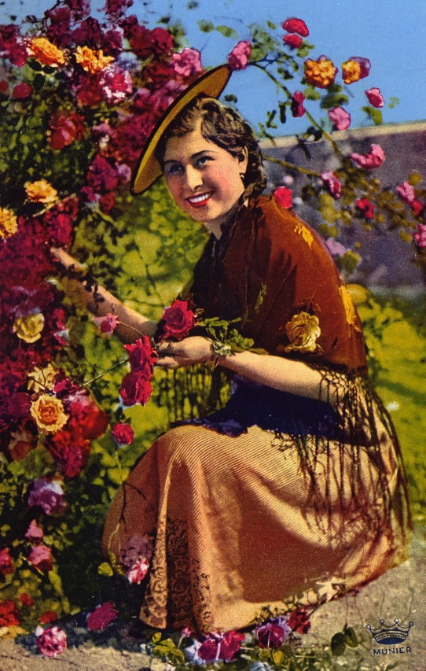
2. Les fleurs
Les fleurs sont un thème récurrent dans l’œuvre de Katherine Mansfield.
Dans sa correspondance écrite de Bandol, le mot “fleur” apparaît 19 fois ; douze variétés sont citées, avec une prédilection pour les roses mentionnées à 15 reprises et les jonquilles/narcisses citées 10 fois.
« Mes roses sont trop belles. Elles fondent dans l’air (j’ai pensé cette phrase en français, où cela a l’air de vouloir dire quelque chose, mais en anglais cela n’a plus aucun sens). J’en ai 23. Je viens de les compter à votre intention… »
Lettre à JMM, 29 décembre 1915

Slide 47
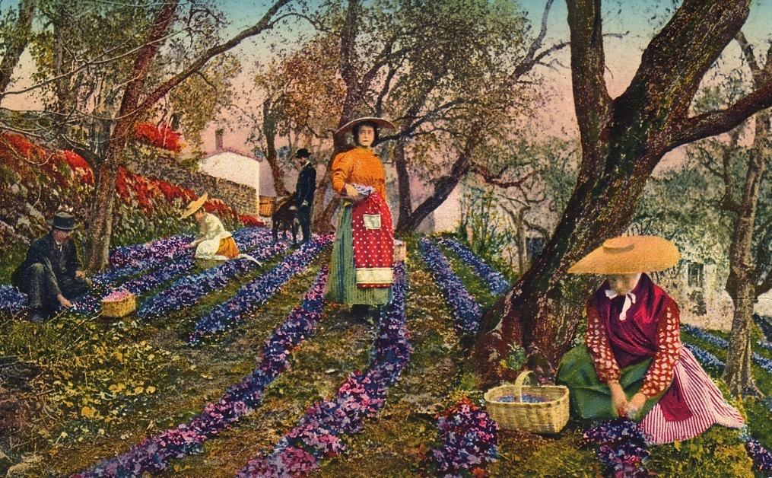
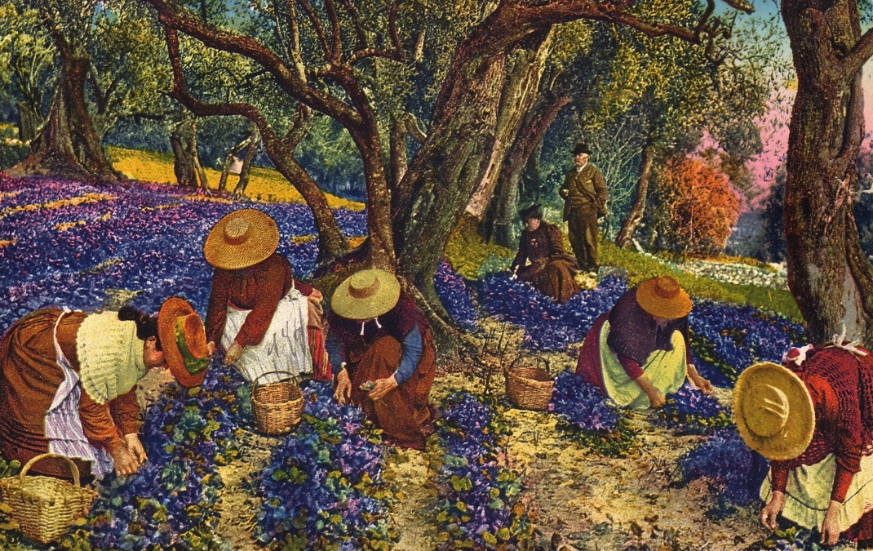
« Je suis allée au marché aux fleurs, je me suis mêlée aux acheteurs et j’ai acheté, en gros aux enchères…
… dans un état de joie et de terreur aiguës, trois douzaines de boutons de roses et dix bottes de violettes. »
Lettre à JMM,
31 décembre 1915

Slide 48
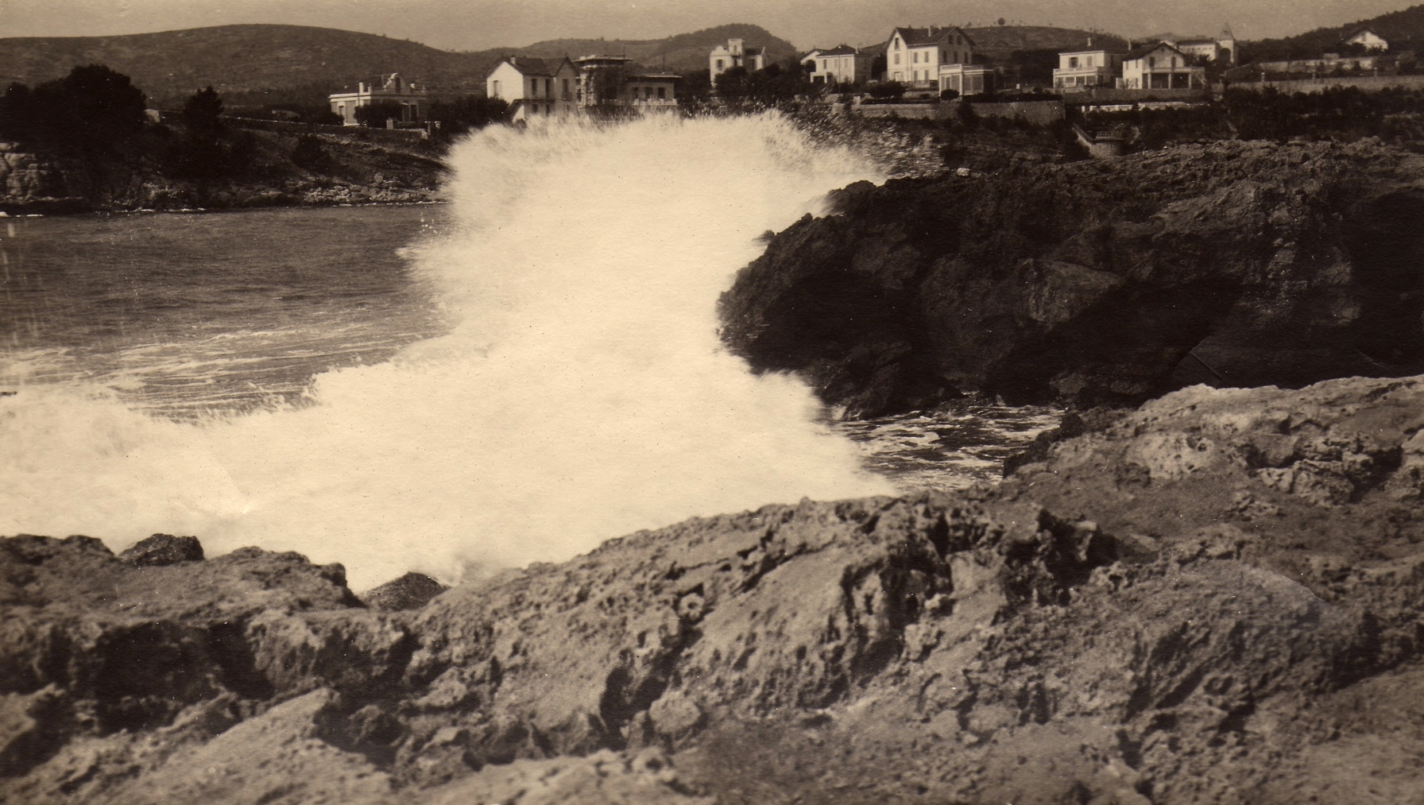
3. La mer
La “mer” est omniprésente dans les lettres écrites de Bandol. Le mot est cité 20 fois, les termes s’y rapportant apparaissent 26 fois (vague, rocher, côte, baie, écume, plage, rivage, jetée).
“Bateau” est évoqué à 19 reprises et les hommes, “pêcheurs/marins”, le sont 9 fois.
« Aujourd’hui, il y a du soleil, mais beaucoup de vent encore, et, en face de moi, “l’écume blanche vole sur les roches noires”. »
Lettre à JMM, 13 décembre 1915

Slide 49
4. Le rêve d’une villa…
Une villa est décrite dès la première promenade de Katherine, à Sanary (évoquée dans sa deuxième lettre) et ce thème revient régulièrement jusqu’à occuper la correspondance entière à la fin du mois de décembre lorsqu’elle prend la décision de louer la Villa Pauline et de s’y installer. Le mot “villa” apparaît 14 fois dans les lettres à John.
« Savez-vous que je suis un peu tentée de louer une petite villa, minuscule, dans quelques temps ? Cela coûterait-il plus cher que de vivre à l’hôtel, à votre avis ? [...] Une petite villa, un petit mouchoir de poche en guise de jardin… quelle idée séduisante ! Dites-moi ce que vous en pensez. »
Lettre à JMM, 23 décembre 1915

Slide 50
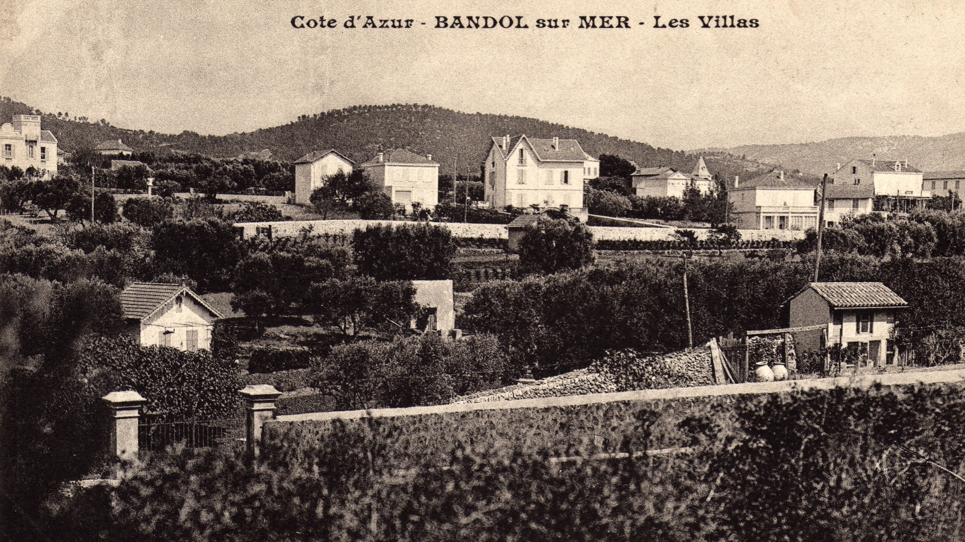
Villa Pauline
Séjour du 31 décembre 1915 à début avril 1916

Slide 51
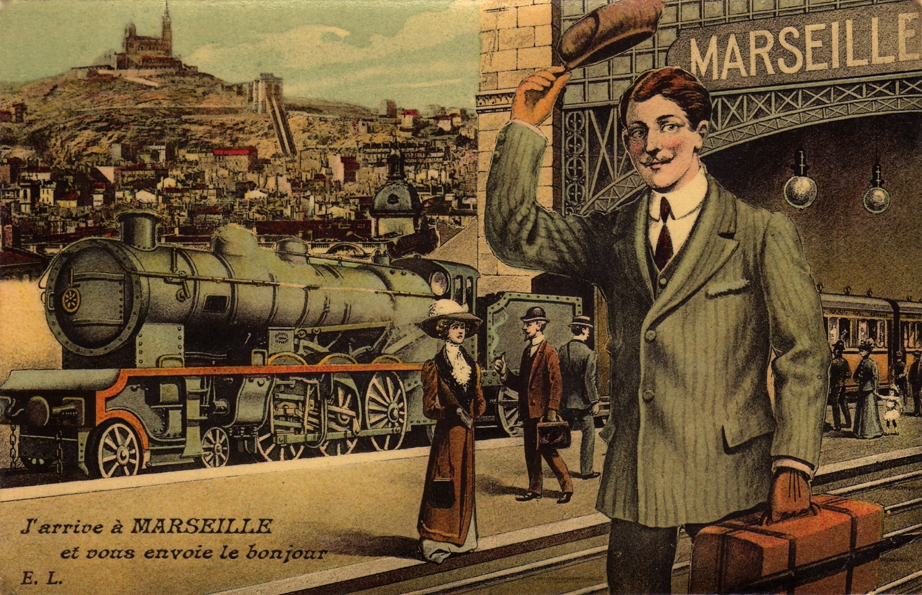
John arrive à Bandol le samedi 1er janvier 1916.

Slide 52
« Et puis je voudrais écrire des poèmes. Toujours je me sens palpiter au bord de la poésie. L’amandier, les oiseaux, ce petit bois où tu es, les fleurs que tu ne vois pas, la fenêtre ouverte à laquelle je me penche en rêvant que tu es là, contre mon épaule, et ces heures où ta photographie “a l’air triste”…
Mais surtout, je voudrais écrire une espèce de longue élégie adressée à toi… peut-être en vers. Non, peut-être en prose. Presque certainement, ce serait en une sorte de prose spéciale.

Slide 53
Villa Pauline
Voilà ! Avant qu’il ne vienne
Vous n’étiez qu’un nom :
Quatre petites chambres et un placard
Sans un os
Et j’étais seule !
Maintenant avec vos fenêtres ouvertes
Tout ce qui peut entrer
De soleil et de fleurs et de beauté
Entre pour se cacher,
Pour jouer, pour rire dans les escaliers,
Pour attraper partout
Notre bonheur enfantin
Et pour glisser
A travers les quatre petites chambres sur la pointe des pieds
Avec le doigt levé
Comme si nous ne pouvions savoir
Quand les volets sont clos
Qu’ils s’attardent encore
Longtemps, longtemps après.
Allongés, l’un près de l’autre, dans l’obscurité
Il me dit : « Ecoute,
N’est-ce pas un rire ? »

Slide 54
Plan extrait d’une carte postale double éditée entre 1900 et 1910

Slide 55
Villa Pauline
Hôpital auxiliaire
Chemin de Pierreplane
Carte panoramique de l’Anse de Rènecros

Slide 56
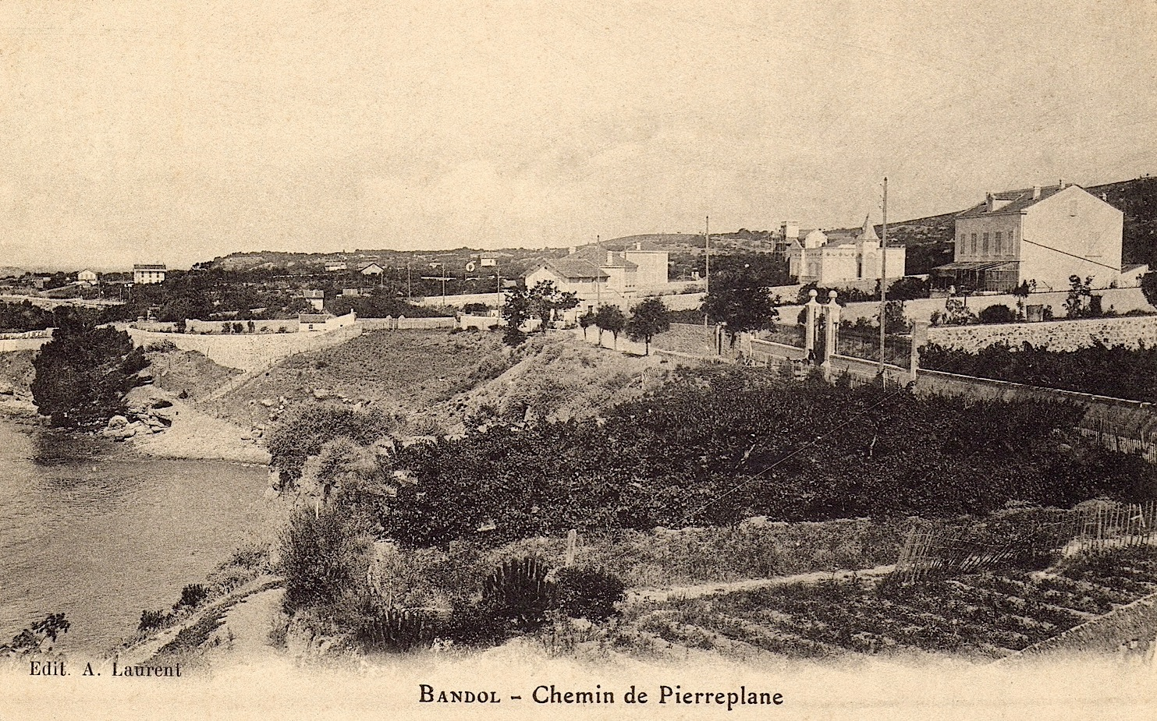
Chemin emprunté par Katherine et John pour se rendre à la Villa Pauline…

Slide 57
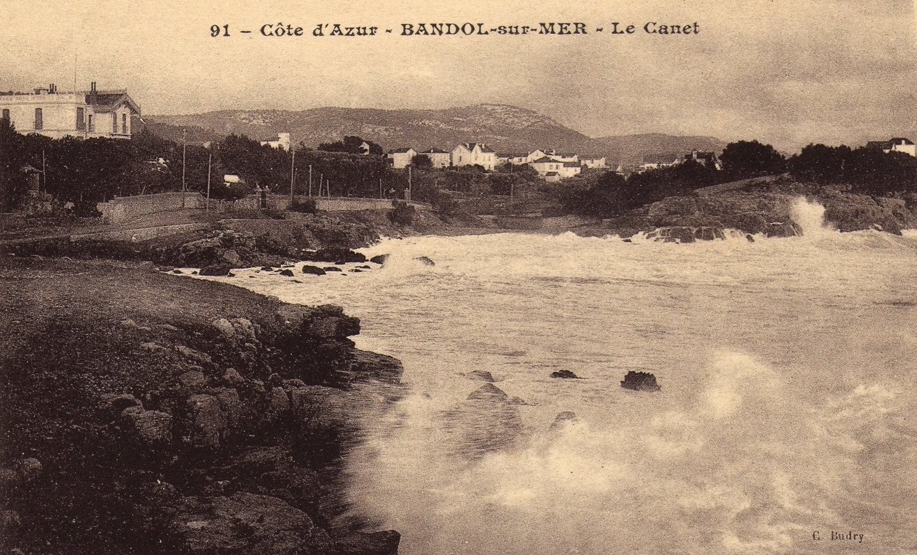
« Aujourd’hui, j’ai installé une table dans ma chambre, en face d’un angle, mais de ma place, quand j’y suis assise, je peux voir quelques brindilles de la cime de l’amandier ; la mer fait beaucoup de bruit. »
Journal, 13 février 1916

Slide 58
« Une des conséquences immédiates de notre frugalité était que nous mourions de faim dès onze heures du matin. Nous nous levions chaque jour à six heures, et à huit heures nous avions fait notre marché. A huit heures et demi, nous nous installions pour écrire et avant onze heures, nos estomacs criaient famine. Katherine commençait à gémir, puis se faufilait à la cuisine pour prendre deux tranches de pain. Cela ne faisait qu’envenimer les choses. Mais nous nous étions fait une loi de ne pas commencer à cuire le déjeuner avant midi. Nos tourments pendant cette heure-là tenaient de la comédie. Katherine murmurait : “Bifteck et pommes de terre frites.”, levait les yeux au ciel de désespoir, puis se remettait au travail. Le manuscrit original de Prélude est entrelardé de semblables évocations. [...] Un matin, j’étais tellement absorbé par ce que j’écrivais que lorsqu’elle poussa le cri joyeux : “Midi sonne !” je fus tout étonné de n’avoir pas ressenti les crampes habituelles. Quand le déjeuner fut prêt, je commençai à me féliciter de mon remarquable pouvoir de concentration. Katherine m’écoutait et m’approuvait, puis, très sérieusement, elle ajouta : “Tu n’as même pas remarqué que j’ai avancé la pendule d’une heure !” »
JMM, KM et moi, pages 239-240

Slide 59
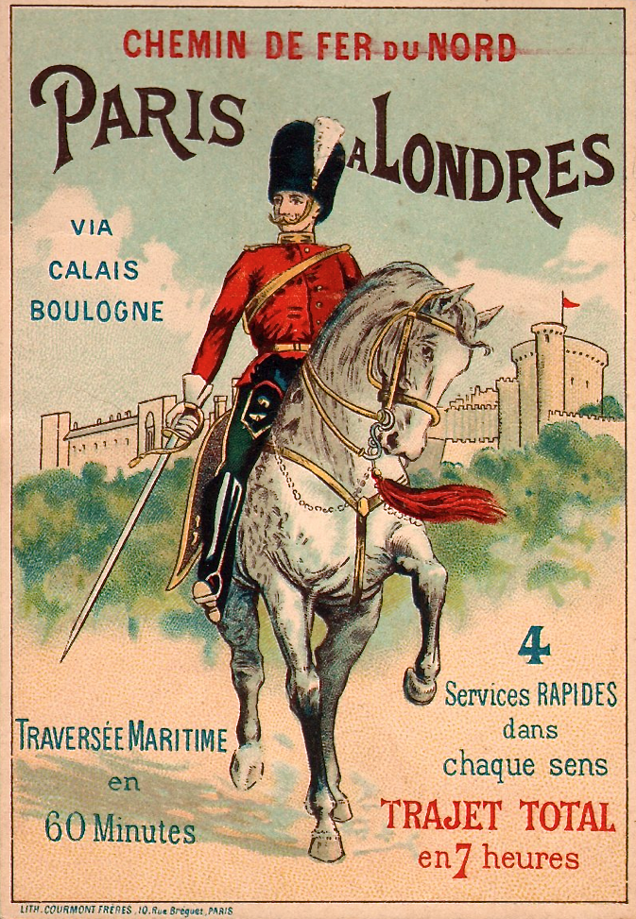
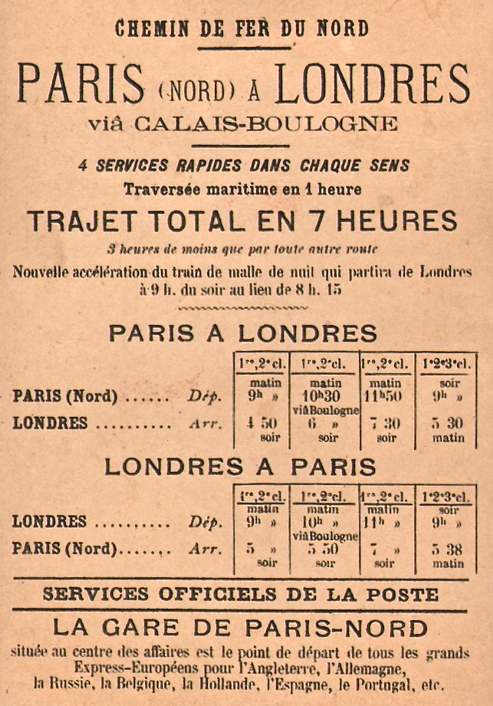

Slide 60
BANDOL
Saison 2
Jeudi 10 janvier 1918 – Jeudi 21 mars 1918
« Ce pays est vraiment d’une beauté idéale. C’est l’endroit le plus enchanteur et le plus exquis. »
Lettre à JMM, 27 janvier 1918

Slide 61
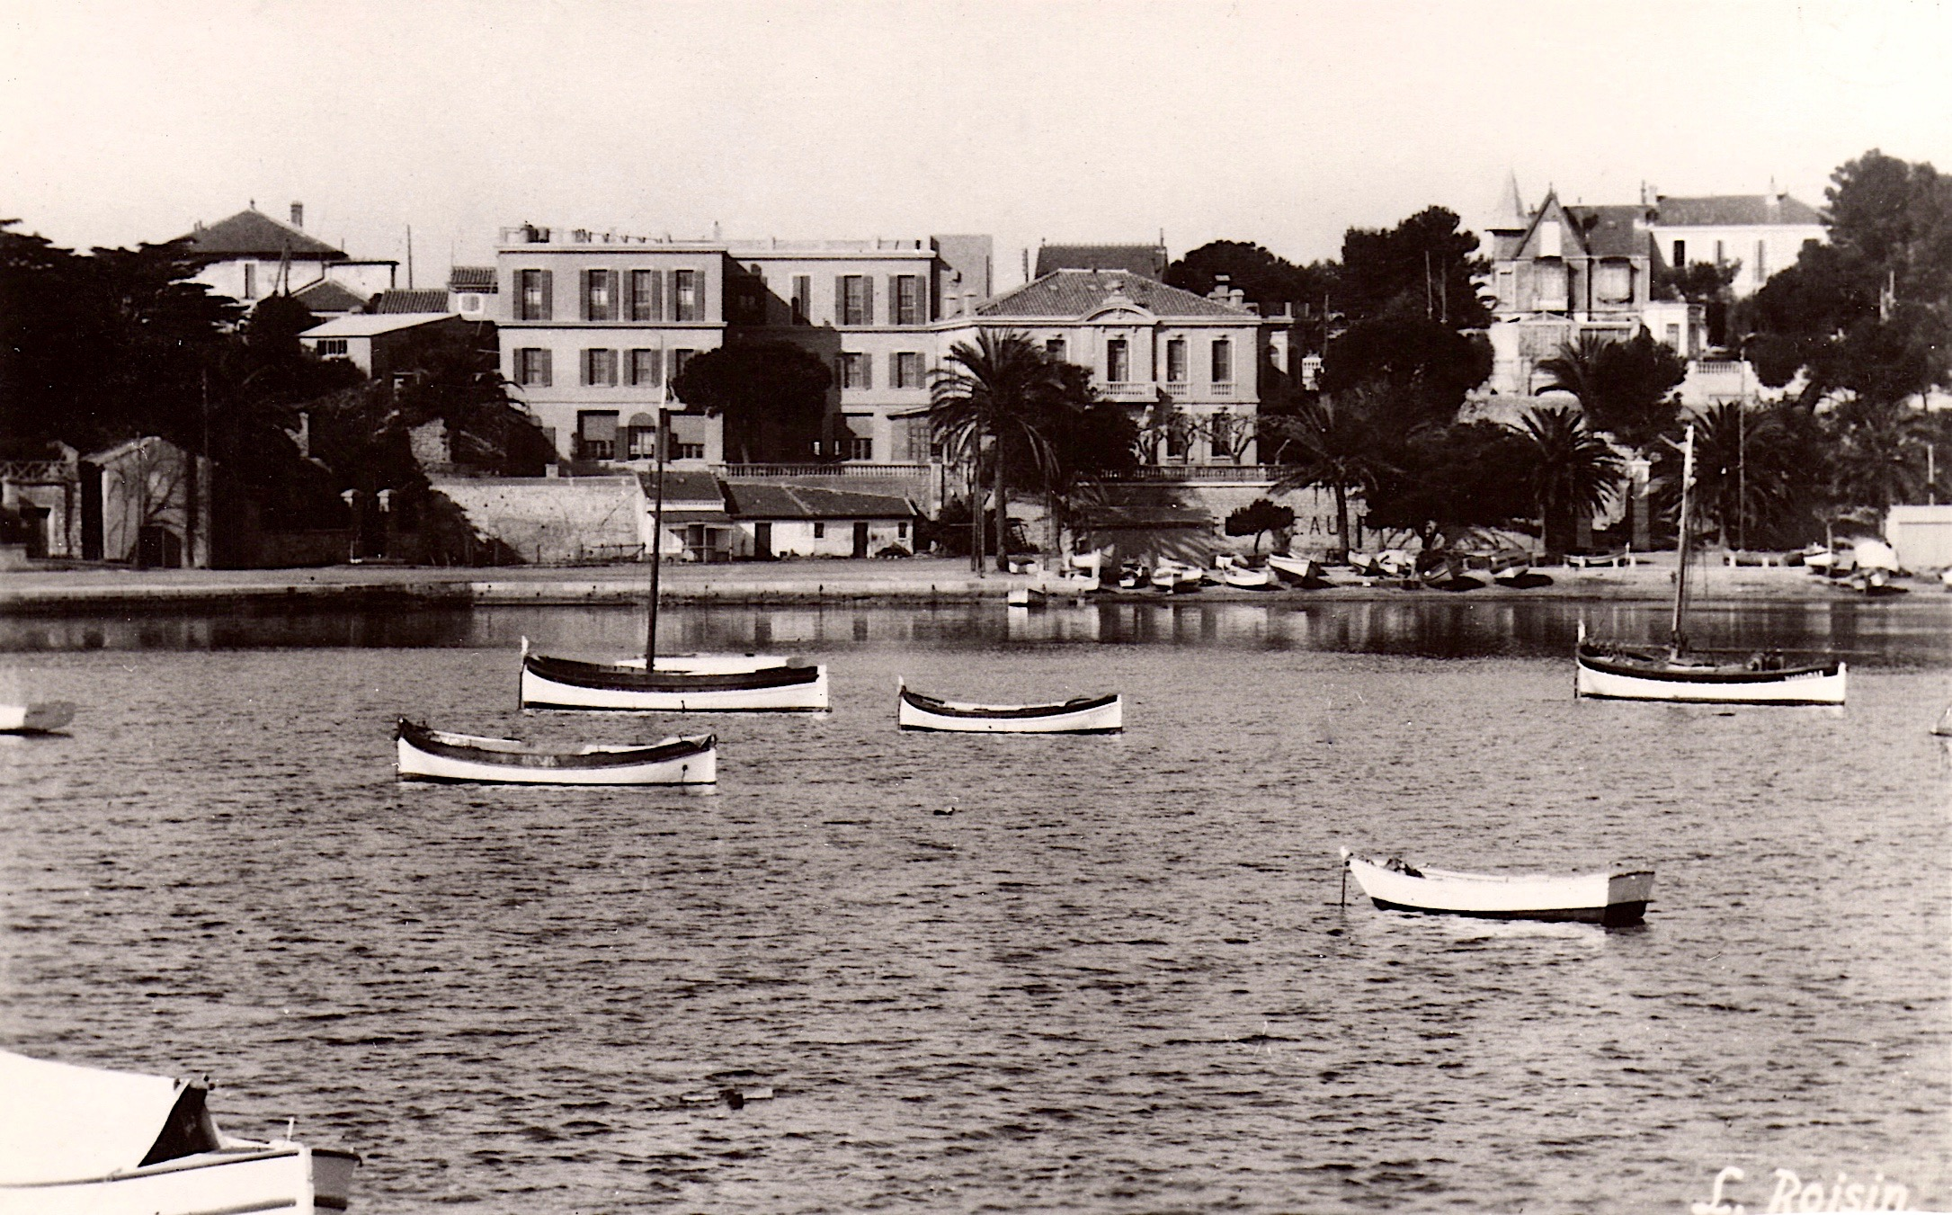
Katherine retourne à l’Hôtel Beau Rivage où elle réside durant tout le séjour.

Slide 62
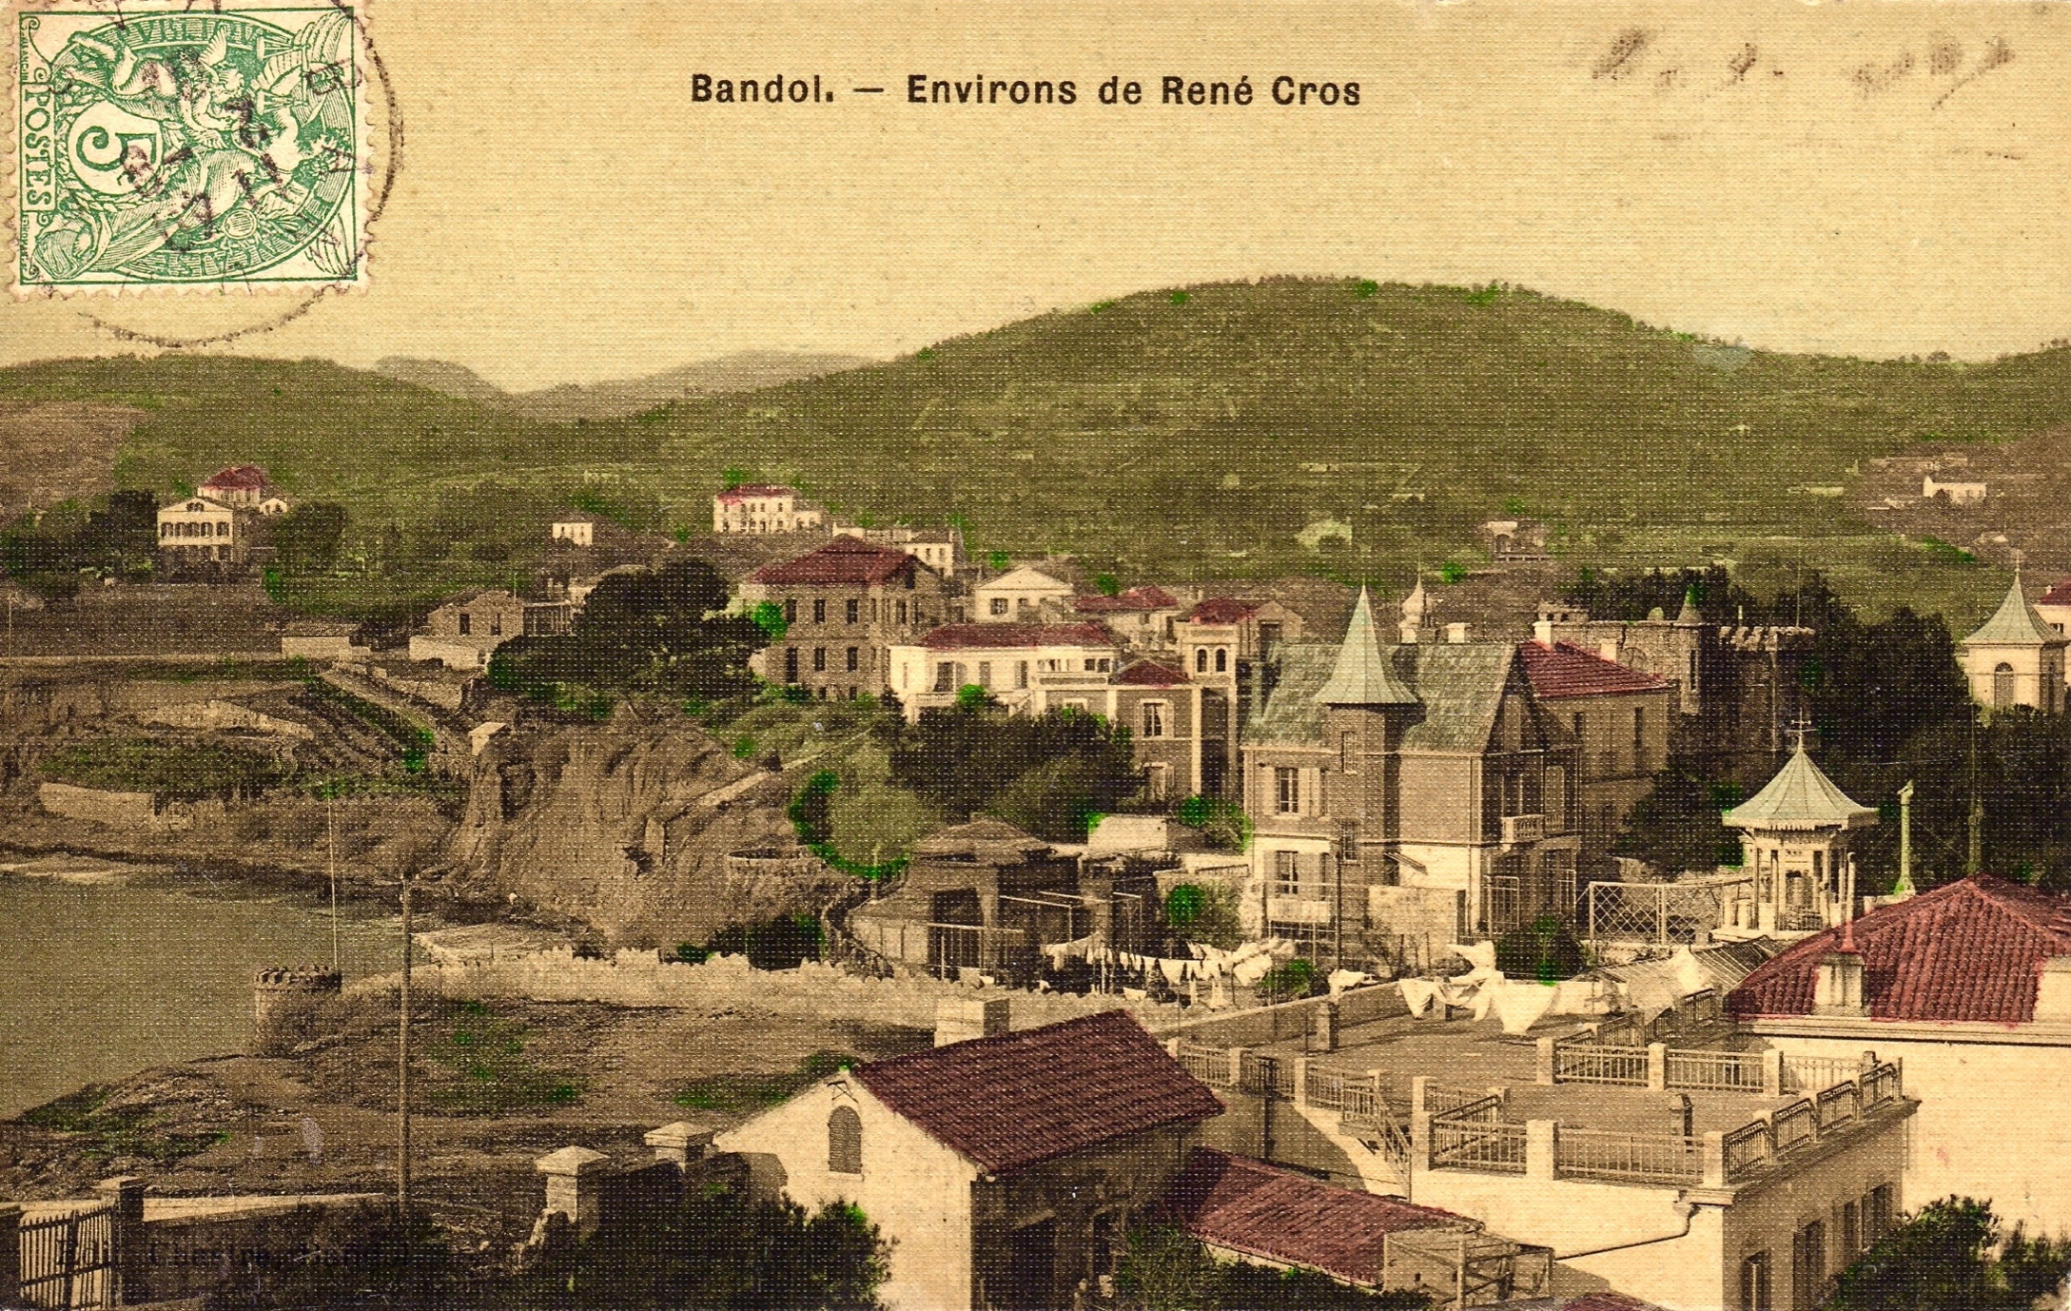
« Tout est toujours aussi ravissant, même pour mes yeux aveugles, la mer est d’un bleu sombre de jacinthe, les palmiers étincellent, les montagnes sont violettes à l’ombre et vert jade au soleil. Devant ma fenêtre, le mimosa est en boutons. »
Lettre à JMM, vendredi 11 janvier 1918

Slide 63
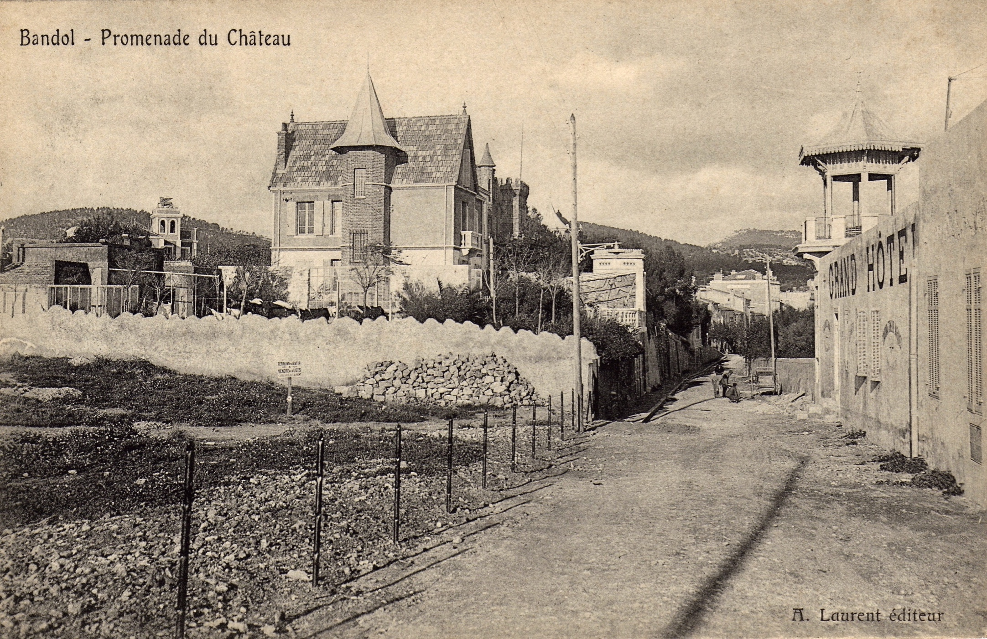

Slide 65
Un séjour dominé par l’angoisse
Jeudi 10 janvier - Jeudi 21 mars 1918
« Mais il y a un grand oiseau noir qui vole au dessus de moi, et j’ai grand peur qu’il ne se pose – si grand peur ! »
Lettre à JMM, 3 février 1918

Slide 66
« Je vais vous donner mon emploi du temps, pour que vous voyiez comme je prends bien soin de ma santé. Je reste au lit jusqu’à midi. Je m’habille devant le feu. S’il fait beau, je vais faire une petit promenade, l’après-midi, puis je reviens au coin de mon feu. Après souper, vers huit heures trente, au lit. »
Lettre à JMM, mardi 23 janvier 1918

Slide 67
La guerre
« Les premiers jours d’enthousiasme, ici, il me semblait que j’oubliais la guerre, mais c’est une exception, elle ne me sort pas de la tête et m’empoisonne tout. Elle est ici, en moi, à chaque moment, elle me dévore, c’est une terreur constante. »
Lettre à JMM, 3 février 1918

Slide 68
« Un mot sur ce qui se passe ici. Il y a un contre-torpilleur à l’ancre, tout contre le quai ; on a fait des baraques pour les marins. »
Lettre à JMM, 14 janvier 1918

Slide 69
« La guerre est pour moi comme un nuage noir qui approche. »
Lettre à JMM, 14 février 1918

Slide 70
La maladie
« J’ai tellement mal à la poitrine, à gauche, que je vais demander à Jeanne si elle peut m’indiquer un médecin, rien que pour savoir à quoi m’en tenir sur cette douleur. C’est une sensation d’atroce brûlure. [...] Qu’est-ce que cela peut-être ? »
Lettre à JMM, 18 janvier 1918
« J’ai été moins bien ces jours derniers. Aujourd’hui, j’ai vu un médecin. [...] Figurez-vous qu’il ne faut pas que je m’expose au moindre risque de rhume, de courant d’air, et je ne dois pas marcher. J’ai un peu de température et je suis plus maigre qu’en arrivant, et puis, Bogey, ceci n’est pas sérieux, ne me force pas à garder le lit et c’est tout ce qu’il y a de plus facile à guérir, mais j’ai craché un peu de sang. »
Lettre à JMM, 19 février 1918

Slide 71
L’écriture
« J’ai déjà fait trois heures de travail : il est midi. Si vous saviez combien c’est long, pour moi, de m’imprégner, de me plonger dans mon sujet, avant que j’éprouve quelque chose qui ressemble à de la satisfaction. »
Lettre à JMM, 5 février 1918
« Je crois que Bandol m’inspire. Je regorge d’idées de sujets, de procédés techniques, des tas de choses importantes, à ce qu’il me semble… »
Lettre à JMM, 7 février 1918

Slide 72
Quelques promenades néanmoins...

Slide 73
« Cet après-midi, je me suis installée du côté de l’Hôtel du Golf, à regarder les vagues. Elles se cabraient très haut, et, quand elles retombaient, on voyait les brillantes “fenêtres d’or” que nous aimions tant, tous les deux. » Lettre à JMM, 23 février1918

Slide 74
« Les moutons avec leurs agneaux sont passés. Navrante compagnie. Les moutons qui n’ont qu’une bande de laine sur le dos, le ventre tondu, les agneaux qui titubent – ils sont mignons, eux, au moins ; il y en avait un roux qui trouvait le moyen de faire de petits sauts. Au milieu venait le berger, moitié homme moitié chien. »
Lettre à JMM, 16 janvier 1918

Slide 75
« Je suis allée du côté de l’Hôtel des Bains. Oui, c’était très beau, une lumière d’argent et d’or, des vieillards repeignaient des bateaux, des vieilles femmes dévidaient de la laine ou raccommodaient des filets, des jeunes filles tressaient des guirlandes de gaies fleurs jaunes ; une odeur étrange et douce montait de la mer. »
Lettre à JMM, 30 janvier 1918

Slide 76
Carte publicitaire de l’Hôtel des Bains

Slide 79
« Je continue ma promenade, j’arrive au lavoir ; les femmes piétinent dans l’eau, glissent à grands claquements de sabots, élèvent à bout de bras le linge aux vives couleurs, rient, crient. »
Lettre à JMM, 30 janvier 1918

Slide 80
Et toujours reviennent les mêmes thèmes dans la correspondance...
Les lettres et le service postal
Plus de soixante-dix lettres sont écrites durant le séjour, majoritairement à JMM.

Slide 81
Les fleurs...

Slide 82
La mer...

Slide 83
Katherine et John vous remercient de votre attention… et…

Slide 84
Avant de nous quitter,
je souhaite remercier chaleureusement
mon épouse Coralie
pour son indéfectible soutien moral et technique
et ma fille Ninon
pour sa grande patience.

Slide 85
Si vous souhaitez poursuivre l’aventure, prenez le temps de visiter le site de notre association :
www.katherinemansfieldsociety.org

